Slide 1



Φυσιολογία αναπνευστικού Ι
Αναπνευστική αντλία, μηχανική
και έλεγχος της αναπνοής
Θεόδωρος Μαριόλης-Σαψάκος
Καθηγητής
Email: tmariolis@nurs.uoa.gr
Ιωάννης Παπαπαναγιώτου
Επίκουρος καθηγητής
Email: papapan@med.uoa.gr

Slide 2
Μαθησιακοί στόχοι
Να συνδέετε τη λειτουργία των αναπνευστικών μυών με τις μεταβολές πιέσεων και όγκου.
Να διακρίνετε τον κατά λεπτόν από τον κυψελιδικό αερισμό.
Να ερμηνεύετε την ενδοτικότητα, τις αντιστάσεις και το έργο της αναπνοής.
Να εξηγείτε τον νευρικό και χημικό έλεγχο της αναπνοής.
Να συνδέετε τους μηχανισμούς με βασικά ευρήματα της νοσηλευτικής εκτίμησης.

Slide 3
Λειτουργική οργάνωση
Πνεύμονες και αναπνευστική αντλία

Slide 4
Λειτουργίες του αναπνευστικού
Πρόσληψη Ο₂ από το περιβάλλον και αποβολή του CO₂ που παράγει ο μεταβολισμός.
Συμμετοχή στην οξεοβασική ισορροπία μέσω της αποβολής CO₂.
Προετοιμασία του εισπνεόμενου αέρα και προστασία των αεραγωγών.
Συνεργασία με την κυκλοφορία για την παροχή Ο₂ στους ιστούς.

Slide 5
Αερισμός, διάχυση και αιμάτωση
Αερισμός
Διάχυση
Αιμάτωση
Μετακίνηση αερίων διαμέσου της κυψελιδοτριχοειδικής μεμβράνης
Κίνηση αέρα μεταξύ ατμόσφαιρας και κυψελίδων
Ροή αίματος στα πνευμονικά τριχοειδή
Η αποτελεσματική ανταλλαγή αερίων απαιτεί συνεργασία και των τριών λειτουργιών.

Slide 6
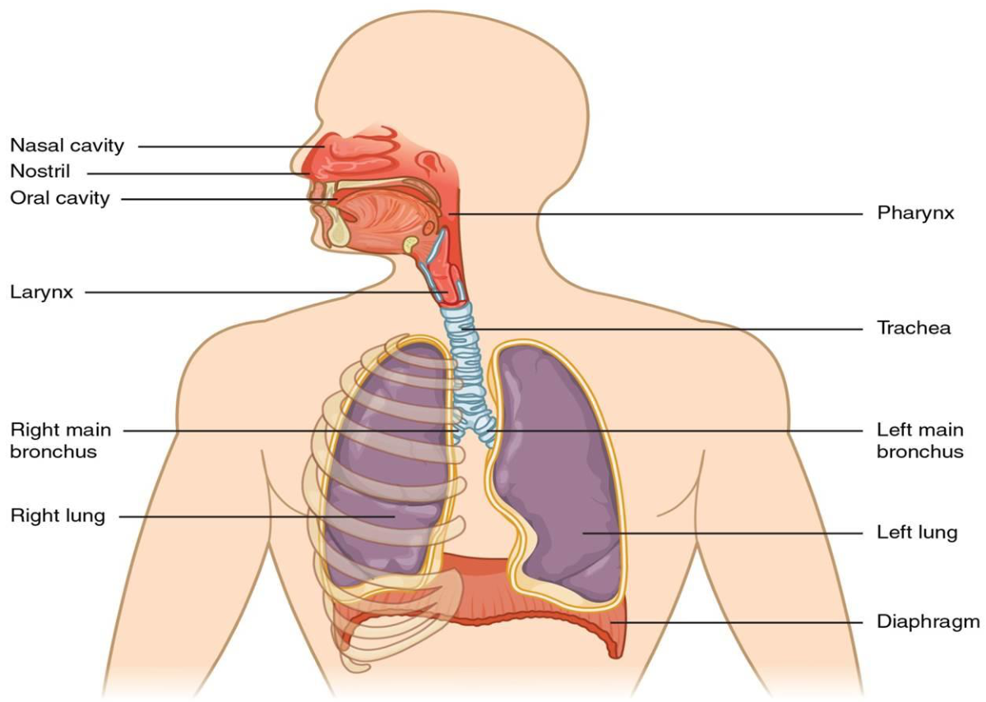
Η διαδρομή του εισπνεόμενου αέρα
Ρινική κοιλότητα, φάρυγγας, λάρυγγας και τραχεία.
Βρόγχοι και βρογχιόλια διανέμουν τον αέρα μέσα στους πνεύμονες.
Η αναπνευστική ζώνη καταλήγει στις κυψελίδες.

Slide 7
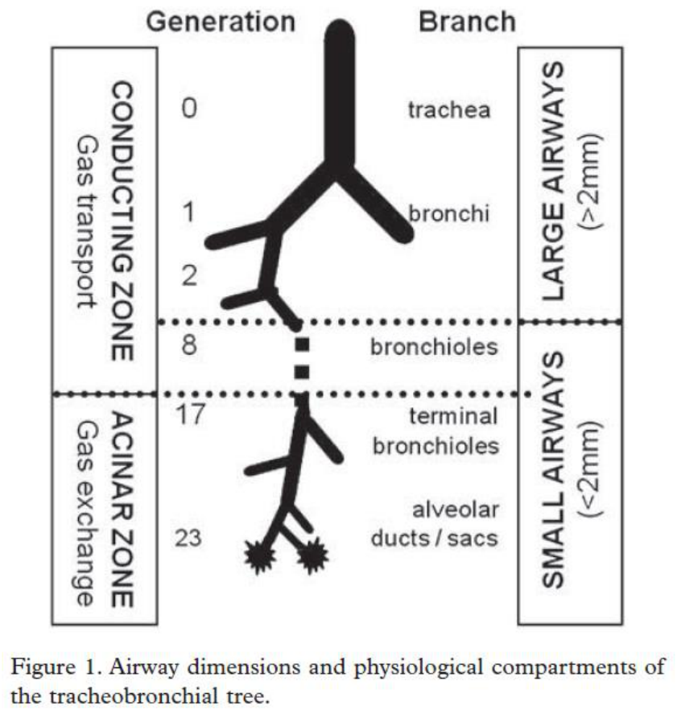
Αγώγιμη και αναπνευστική ζώνη
Η αγώγιμη ζώνη μεταφέρει τον αέρα έως τα τελικά βρογχιόλια.
Η αναπνευστική ζώνη περιλαμβάνει αναπνευστικά βρογχιόλια, πόρους και κυψελίδες.
Η διακλάδωση αυξάνει σημαντικά τη συνολική διατομή προς την περιφέρεια.

Slide 8
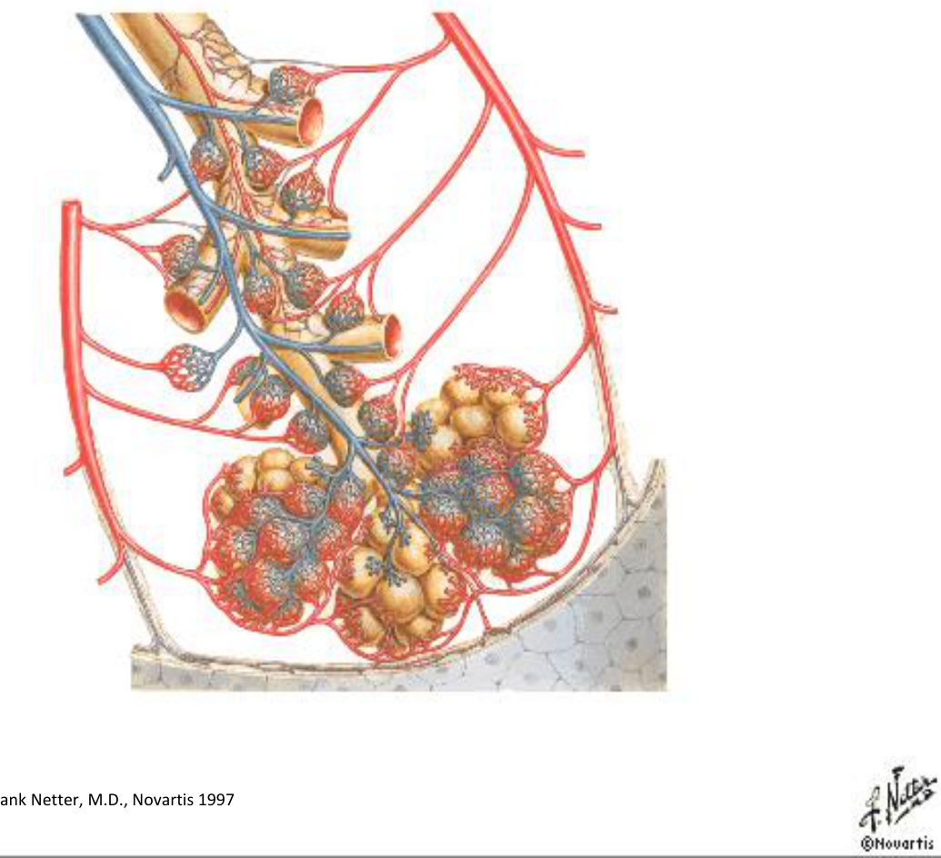
Η κυψελιδοτριχοειδική μονάδα
Οι κυψελίδες βρίσκονται σε στενή σχέση με πυκνό δίκτυο τριχοειδών.
Λεπτός φραγμός χωρίζει τον κυψελιδικό αέρα από το αίμα.
Η μεγάλη συνολική επιφάνεια υποστηρίζει την ανταλλαγή αερίων.

Slide 9
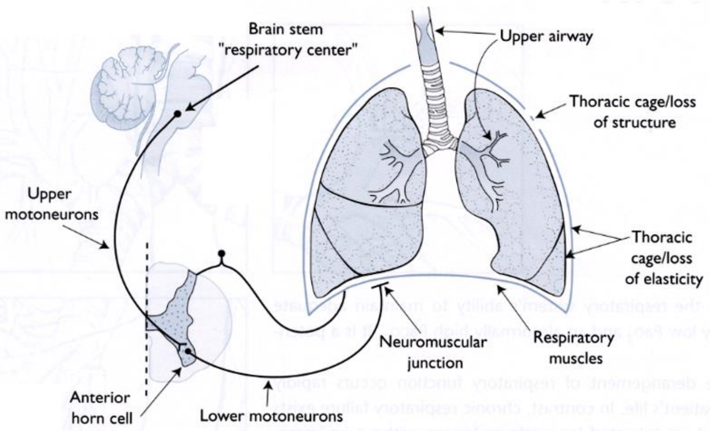
Πνεύμονες και αναπνευστική αντλία
Οι πνεύμονες περιέχουν την επιφάνεια ανταλλαγής αερίων.
Η αντλία περιλαμβάνει νευρικό έλεγχο, νεύρα, μύες και θωρακικό τοίχωμα.
Η λειτουργία της αντλίας δημιουργεί τις πιέσεις που κινούν τον αέρα.

Slide 10
Αναπνευστικοί μύες
Η μυϊκή σύσπαση δημιουργεί την εισπνευστική κίνηση

Slide 11
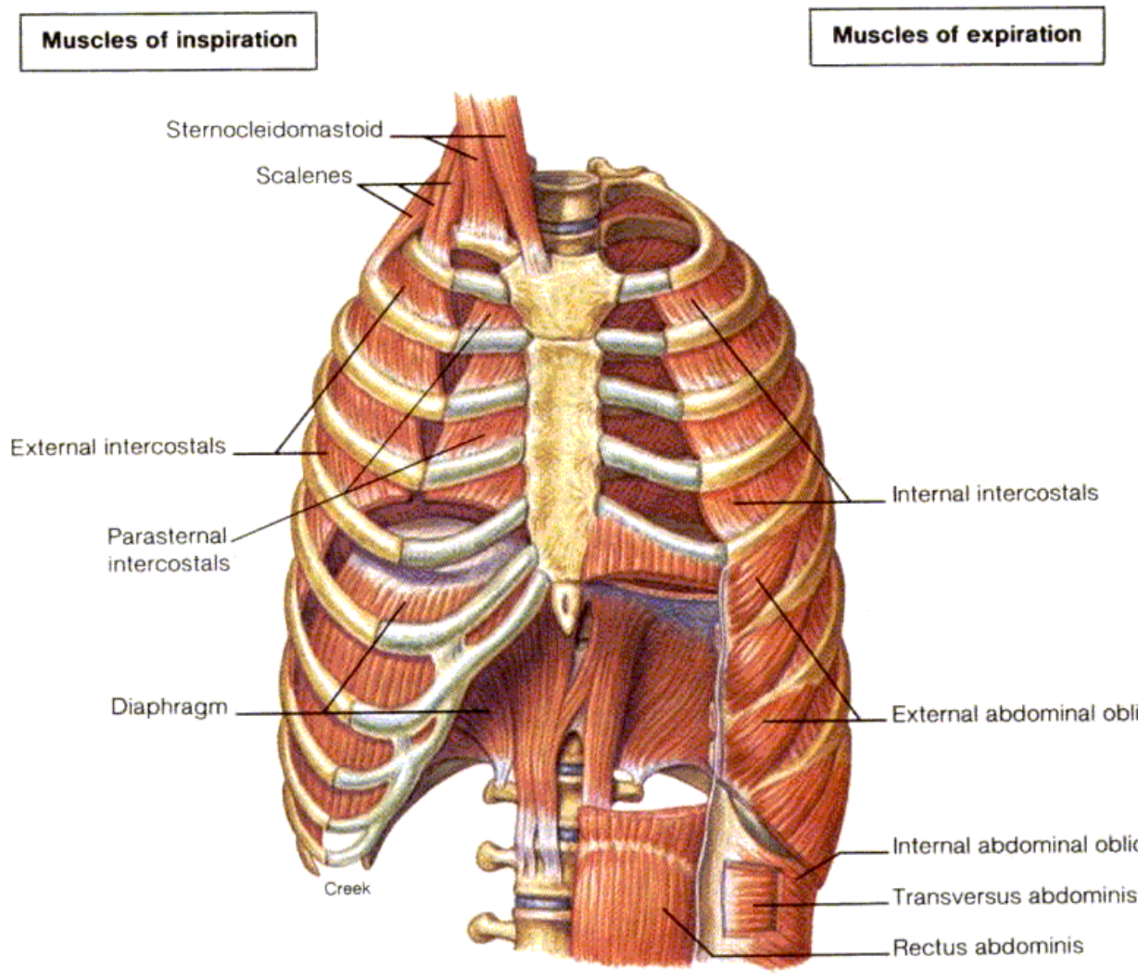
Μύες της εισπνοής και της εκπνοής
Το διάφραγμα αποτελεί τον κύριο εισπνευστικό μυ.
Οι μεσοπλεύριοι και άλλοι θωρακικοί μύες συμβάλλουν στην κίνηση των πλευρών.
Η ενεργητική εκπνοή επιστρατεύει κυρίως κοιλιακούς και εκπνευστικούς μεσοπλεύριους.

Slide 12
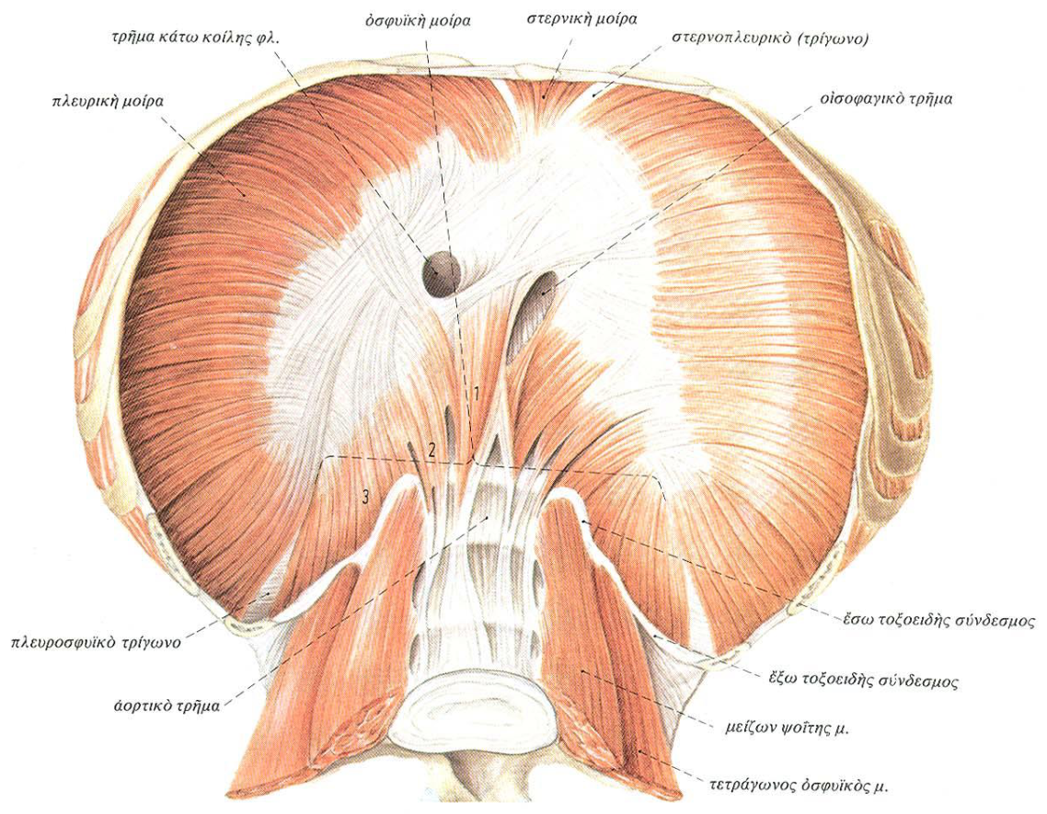
Το διάφραγμα
Μυοτενόντιο πέταλο που χωρίζει τη θωρακική από την κοιλιακή κοιλότητα.
Η σύσπαση μετακινεί τον κεντρικό τένοντα προς τα κάτω.
Ο θόλος επιπεδώνεται και αυξάνεται η κατακόρυφη διάσταση του θώρακα.

Slide 13

Η δράση του διαφράγματος
Η κάθοδος του διαφράγματος αυξάνει τον θωρακικό όγκο.
Η υπεζωκοτική πίεση μειώνεται και η κοιλιακή πίεση αυξάνεται.
Η ζώνη επαφής με το θωρακικό τοίχωμα συμβάλλει στη διάταση των κατώτερων πλευρών.

Slide 14
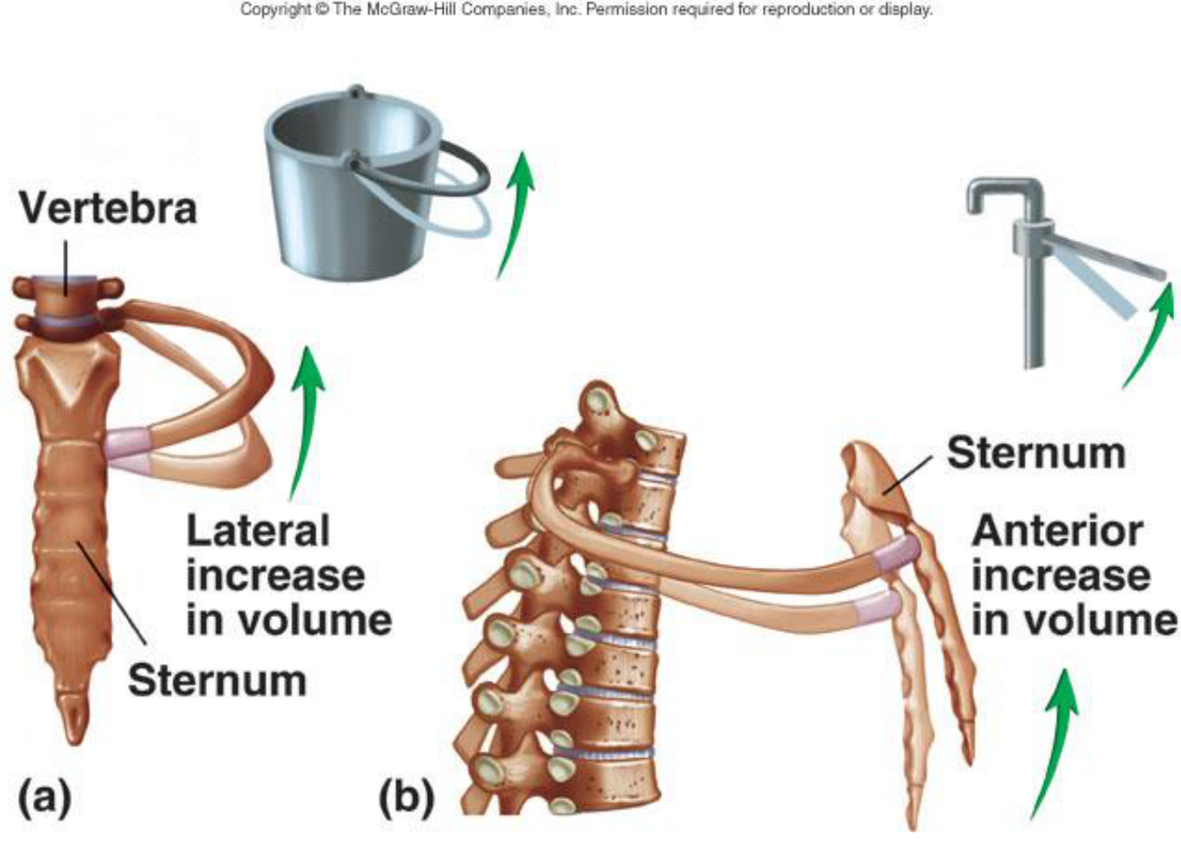
Κινήσεις των πλευρών
Η ανύψωση των πλευρών αυξάνει τις διαστάσεις του θώρακα.
Η κίνηση του στέρνου αυξάνει την προσθιοπίσθια διάμετρο.
Η πλάγια ανύψωση των πλευρών αυξάνει την εγκάρσια διάμετρο.

Slide 15
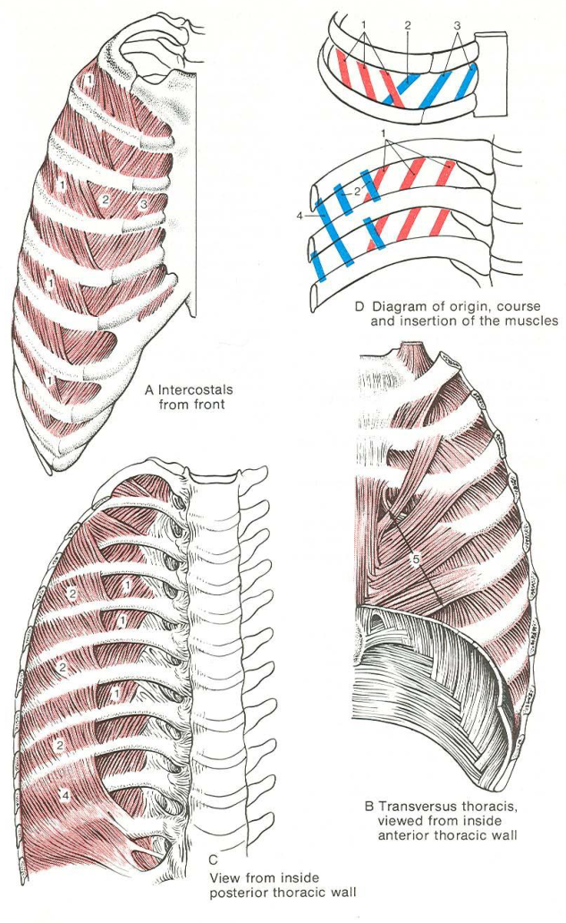
Μεσοπλεύριοι μύες
Η κατεύθυνση των ινών και η θέση τους καθορίζουν τη μηχανική δράση.
Οι έξω μεσοπλεύριοι και οι παραστερνικοί έσω μεσοπλεύριοι συμβάλλουν στην εισπνοή.
Η μεσόστεη μοίρα των έσω μεσοπλεύριων συμβάλλει κυρίως στην ενεργητική εκπνοή.

Slide 16
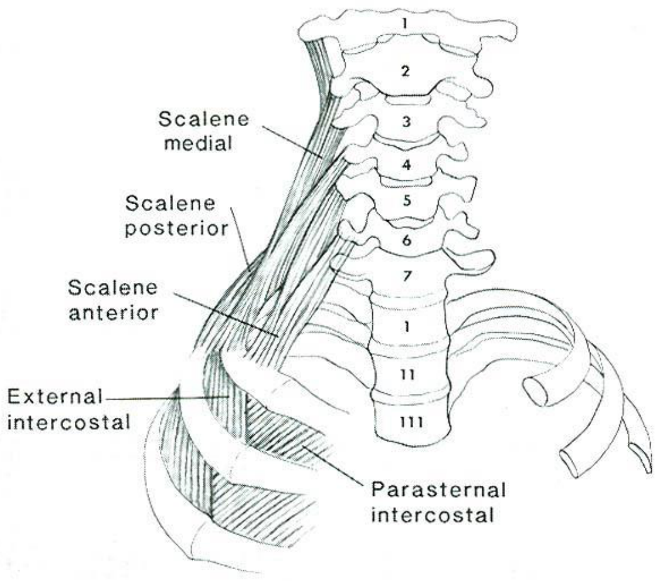
Επικουρικοί εισπνευστικοί μύες
Οι σκαληνοί και ο στερνοκλειδομαστοειδής μπορούν να ενισχύσουν την εισπνοή.
Η επιστράτευσή τους αυξάνει όταν μεγαλώνει το απαιτούμενο αναπνευστικό έργο.
Η έντονη χρήση τους αποτελεί χρήσιμο στοιχείο της κλινικής παρατήρησης.

Slide 17
Παθητική και ενεργητική εκπνοή
Στην ήρεμη εκπνοή χαλαρώνουν οι εισπνευστικοί μύες και δρα η ελαστική επαναφορά.
Σε αυξημένες απαιτήσεις ενεργοποιούνται εκπνευστικοί μύες.
Οι κοιλιακοί αυξάνουν την ενδοκοιλιακή πίεση και ωθούν το διάφραγμα προς τα πάνω.

Slide 18
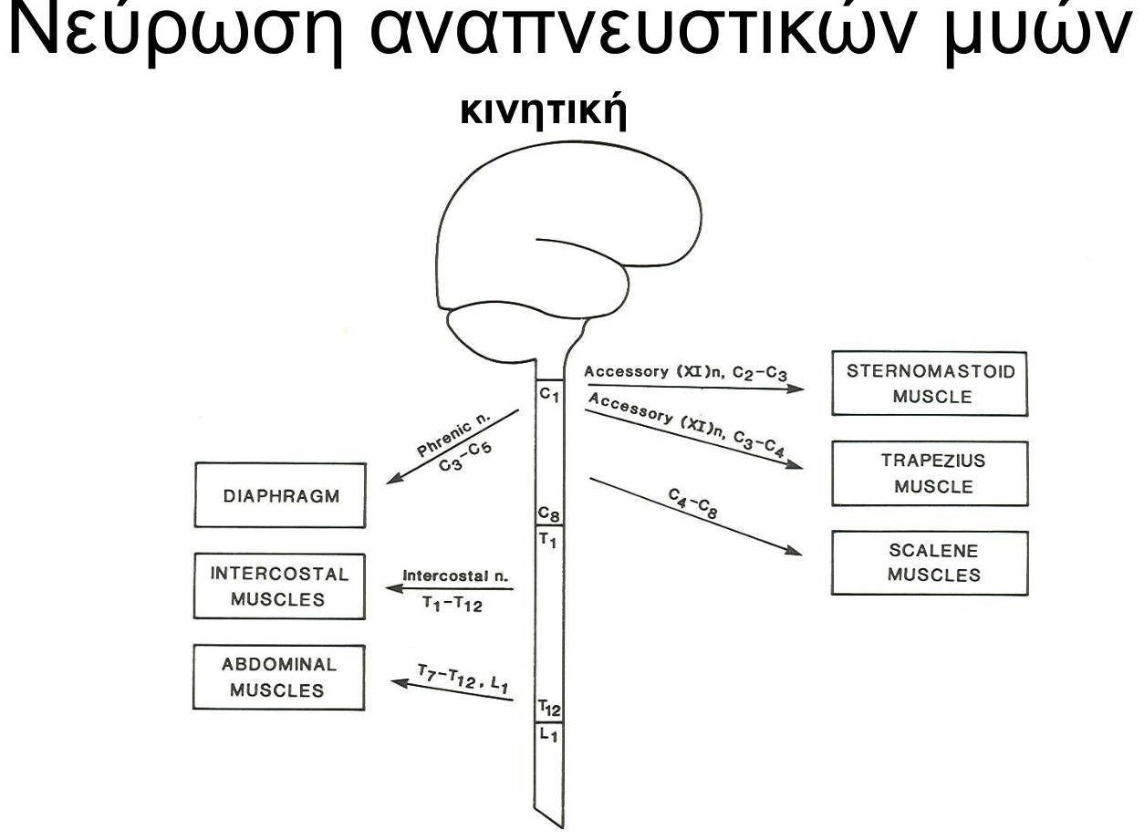
Νεύρωση των αναπνευστικών μυών
Το φρενικό νεύρο προέρχεται κυρίως από τα αυχενικά νευροτόμια Α3–Α5.
Τα θωρακικά νεύρα νευρώνουν τους μεσοπλεύριους και συμμετέχουν στη νεύρωση των κοιλιακών.
Βλάβη σε διαφορετικό επίπεδο της κινητικής οδού επηρεάζει διαφορετικά την αναπνοή.

Slide 19
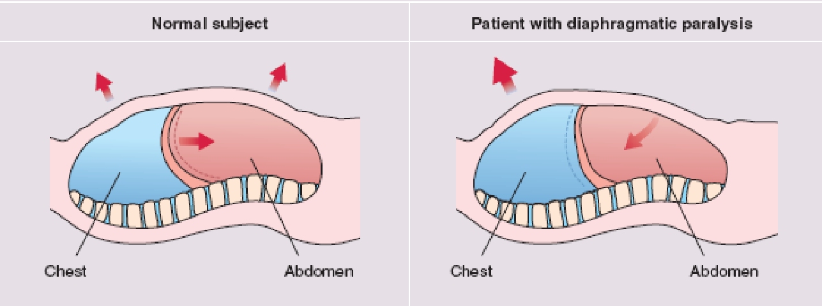
Παράδοξη αναπνευστική κίνηση
Στη φυσιολογική εισπνοή συντονίζονται η έκπτυξη του θώρακα και η κίνηση της κοιλιάς.
Η αδυναμία του διαφράγματος μπορεί να διαταράξει αυτόν τον συντονισμό.
Η παράδοξη κίνηση χρειάζεται ερμηνεία μαζί με τη θέση και τη συνολική αναπνευστική λειτουργία.

Slide 20
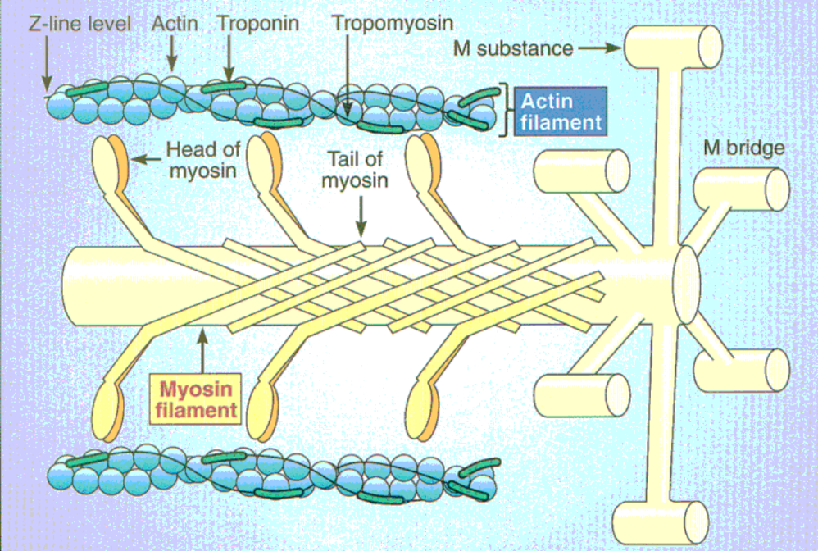
Σαρκομέριο και παραγωγή δύναμης
Οι αναπνευστικοί μύες έχουν την οργάνωση του σκελετικού μυός.
Η αλληλεπίδραση ακτίνης και μυοσίνης προκαλεί βράχυνση των σαρκομεριδίων.
Η δύναμη που αναπτύσσεται εξαρτάται και από το αρχικό μήκος των μυϊκών ινών.

Slide 21
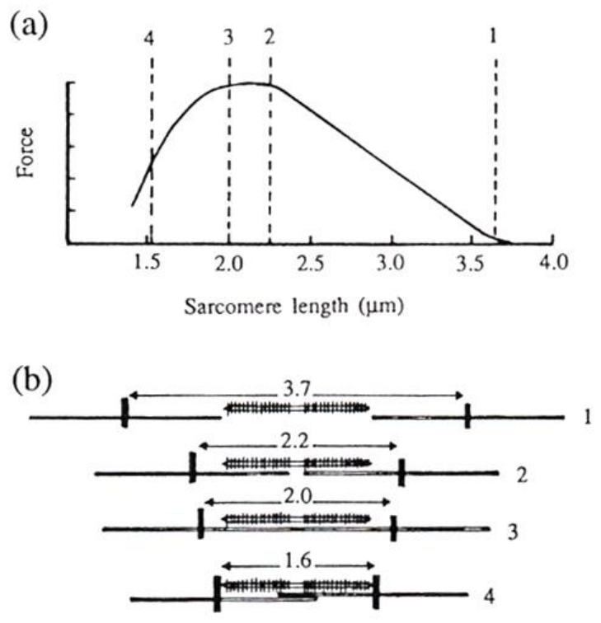
Σχέση αρχικού μήκους και τάσης
Η επικάλυψη ακτίνης και μυοσίνης επηρεάζει την ενεργό τάση.
Η παραγωγή δύναμης μειώνεται όταν το αρχικό μήκος απομακρύνεται από την ευνοϊκή περιοχή.
Η σχέση αυτή βοηθά να εξηγήσουμε τη δυσλειτουργία του διαφράγματος στην υπερδιάταση.

Slide 22
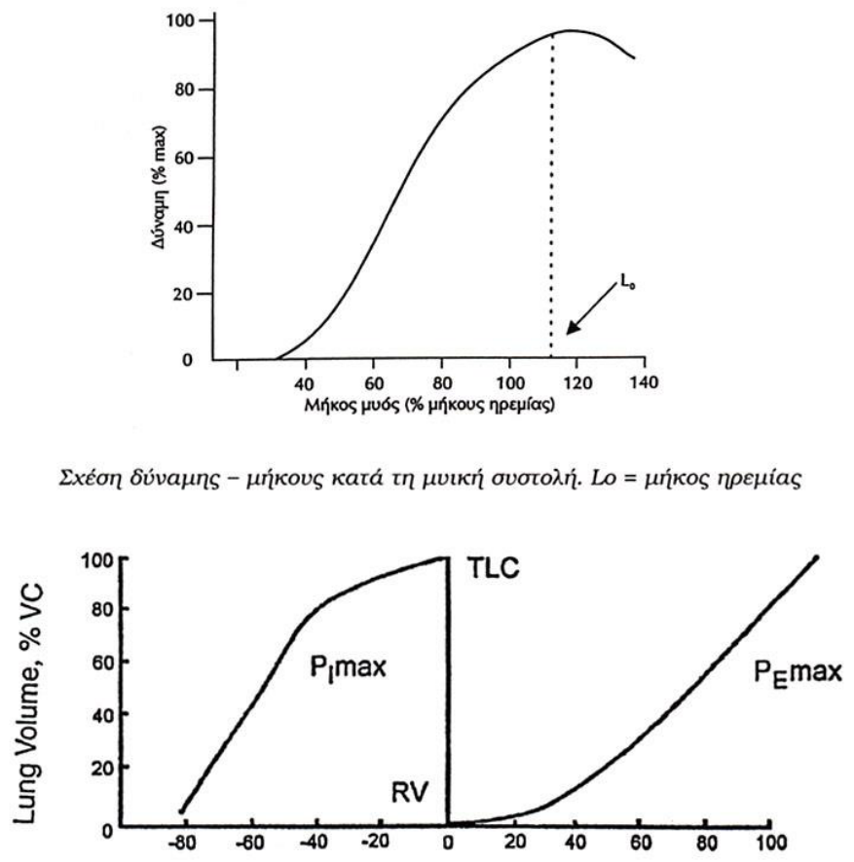
Πνευμονικός όγκος και μυϊκή ισχύς
Η μεταβολή του πνευμονικού όγκου αλλάζει τη γεωμετρία και το μήκος των μυών.
Στην υπερδιάταση το διάφραγμα επιπεδώνεται και βραχύνεται.
Η παραγωγή εισπνευστικής πίεσης γίνεται δυσκολότερη όταν μειώνεται το μηχανικό πλεονέκτημα.

Slide 23
Πνευμονικοί όγκοι και αερισμός
Η ποσότητα αέρα ανά αναπνοή και ανά λεπτό

Slide 24
Βασικοί πνευμονικοί όγκοι
Σύμβολο | Όγκος | Περιγραφή
VT | Αναπνεόμενος | Αέρας μιας ήρεμης αναπνοής
IRV | Εισπνευστικός εφεδρικός | Επιπλέον αέρας μετά από ήρεμη εισπνοή
ERV | Εκπνευστικός εφεδρικός | Επιπλέον αέρας μετά από ήρεμη εκπνοή
RV | Υπολειπόμενος | Αέρας που παραμένει μετά από μέγιστη εκπνοή

Slide 25
Πνευμονικές χωρητικότητες
Χωρητικότητα | Σχέση | Περιεχόμενο
Εισπνευστική, IC | VT + IRV | Αέρας που εισπνέεται από το τέλος ήρεμης εκπνοής
Λειτουργική υπολειπόμενη, FRC | ERV + RV | Όγκος στο τέλος της ήρεμης εκπνοής
Ζωτική, VC | IRV + VT + ERV | Μέγιστος κινητοποιήσιμος όγκος
Ολική πνευμονική, TLC | VC + RV | Συνολικός όγκος μετά από μέγιστη εισπνοή

Slide 26
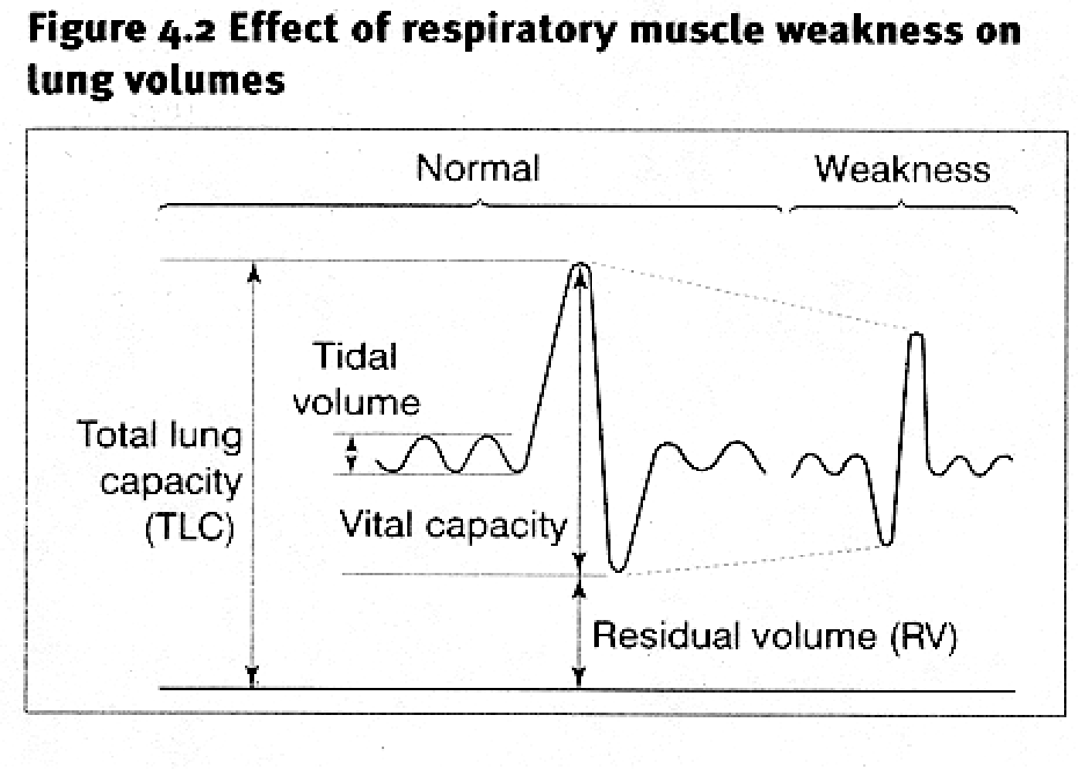
Ανάγνωση ενός σπιρογραφήματος
Οι μικρές ταλαντώσεις αντιστοιχούν στον αναπνεόμενο όγκο.
Μέγιστη εισπνοή και εκπνοή αναδεικνύουν τη ζωτική χωρητικότητα.
Η μυϊκή αδυναμία μπορεί να μεταβάλει τους πνευμονικούς όγκους.

Slide 27
Τι μετρά η απλή σπιρομέτρηση
Καταγράφει όγκους αέρα που μετακινούνται από και προς το στόμα.
Η VC και οι επιμέρους κινητοποιήσιμοι όγκοι μπορούν να εκτιμηθούν με σπιρομέτρηση.
Ο RV παραμένει μέσα στους πνεύμονες. Οι RV, FRC και TLC απαιτούν άλλη μέθοδο μέτρησης.

Slide 28
Κατά λεπτόν αερισμός
V̇E = VT × f
VT: αναπνεόμενος όγκος ανά αναπνοή.
f: αναπνευστική συχνότητα ανά λεπτό.
Παράδειγμα: 0,5 L × 12/min = 6 L/min.
Ο συνολικός όγκος που μετακινείται ανά λεπτό περιλαμβάνει και τον αερισμό του νεκρού χώρου.

Slide 29
Νεκρός χώρος
Είδος | Τι περιλαμβάνει
Ανατομικός | Αγωγοί που μεταφέρουν αέρα χωρίς ανταλλαγή αερίων
Κυψελιδικός | Αεριζόμενες κυψελίδες με ανεπαρκή ή μηδενική αιμάτωση
Φυσιολογικός | Άθροισμα ανατομικού και κυψελιδικού νεκρού χώρου
Στον υγιή πνεύμονα ο κυψελιδικός νεκρός χώρος είναι μικρός.

Slide 30
Κυψελιδικός αερισμός
V̇A = (VT − VD) × f
VD: όγκος νεκρού χώρου ανά αναπνοή.
Ο αέρας του νεκρού χώρου αφαιρείται από κάθε αναπνεόμενο όγκο.
Ισοδύναμα: V̇A = V̇E − V̇D.
Ο κυψελιδικός αερισμός συνδέεται άμεσα με την απομάκρυνση του CO₂.

Slide 31
Ίδιος συνολικός, διαφορετικός αερισμός
Παράμετρος | Αναπνοή Α | Αναπνοή Β
VT | 500 mL | 250 mL
Συχνότητα | 12/min | 24/min
VD ανά αναπνοή | 150 mL | 150 mL
Κατά λεπτόν αερισμός | 6.000 mL/min | 6.000 mL/min
Κυψελιδικός αερισμός | 4.200 mL/min | 2.400 mL/min
Διδακτικό παράδειγμα με σταθερό VD. Η γρήγορη, ρηχή αναπνοή αερίζει λιγότερο τις κυψελίδες.

Slide 32
Μικρή άσκηση αερισμού
VT = 400 mL, VD = 150 mL και f = 20/min.
Πόσος είναι ο κατά λεπτόν αερισμός;
Πόσος είναι ο κυψελιδικός αερισμός;
Πόσος όγκος αερίζει τον νεκρό χώρο ανά λεπτό;

Slide 33
Λύση της άσκησης αερισμού
Μέγεθος | Υπολογισμός | Αποτέλεσμα
V̇E | 400 × 20 | 8.000 mL/min
V̇A | (400 − 150) × 20 | 5.000 mL/min
V̇D | 150 × 20 | 3.000 mL/min
Ο έλεγχος δίνει V̇E = V̇A + V̇D = 8 L/min.

Slide 34
Κυψελιδικός αερισμός και CO₂
PaCO₂ = k × V̇CO₂ / V̇A
V̇CO₂: παραγωγή CO₂ από τον μεταβολισμό.
Για σταθερή παραγωγή CO₂, η μείωση του V̇A αυξάνει την PaCO₂.
Η αύξηση του V̇A μειώνει την PaCO₂, εφόσον η παραγωγή CO₂ παραμένει σταθερή.
Η σταθερά k εξαρτάται από τις μονάδες. Η σχέση χρησιμοποιείται εδώ ποιοτικά.

Slide 35
Στατική της αναπνοής
Πιέσεις, ελαστική επαναφορά και επιφανειακή τάση

Slide 36
Οι βασικές πιέσεις
Πίεση | Σύμβολο | Περιγραφή
Ατμοσφαιρική | Patm | Πίεση του περιβάλλοντος
Κυψελιδική | Palv | Πίεση μέσα στις κυψελίδες
Υπεζωκοτική | Ppl | Πίεση στον υπεζωκοτικό χώρο
Διαπνευμονική | Ptp = Palv − Ppl | Διαφορά πίεσης που διατείνει τον πνεύμονα
Στη μηχανική της αναπνοής συχνά ορίζουμε Patm = 0 ως σημείο αναφοράς.

Slide 37
Διαπνευμονική πίεση
Ptp = Palv − Ppl
Η διαπνευμονική πίεση εκφράζει τη διατατική πίεση του πνεύμονα.
Αν Palv = 0 και Ppl = −5 cmH₂O, τότε Ptp = +5 cmH₂O.
Το αρνητικό πρόσημο της Ppl δηλώνει πίεση χαμηλότερη από την ατμοσφαιρική.
Οι αριθμοί αποτελούν απλουστευμένο παράδειγμα της ήρεμης αναπνοής.

Slide 38
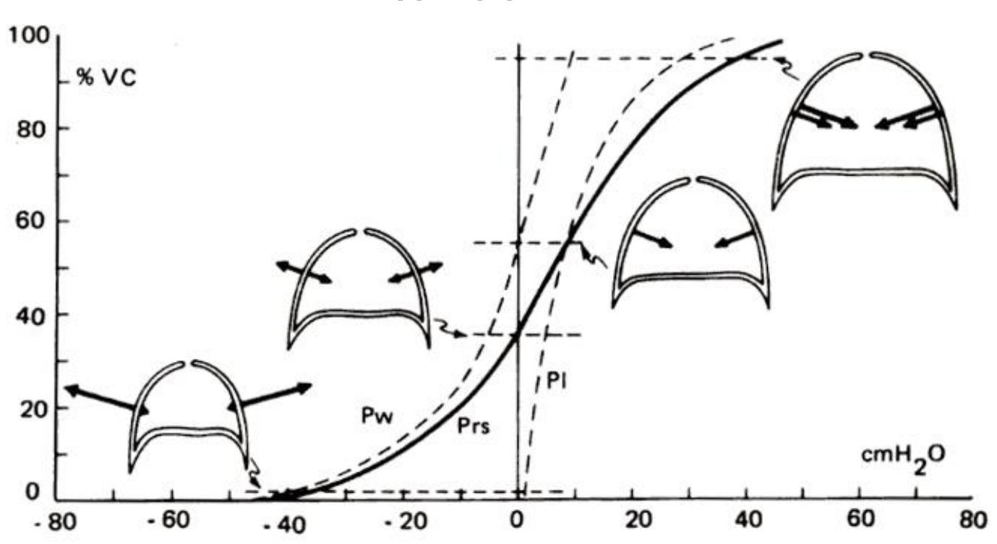
Υπεζωκοτική πίεση και έκπτυξη
Ο πνεύμονας τείνει να συμπτυχθεί λόγω της ελαστικής επαναφοράς του.
Το θωρακικό τοίχωμα τείνει προς τα έξω κοντά στον όγκο ήρεμης εκπνοής.
Οι αντίθετες τάσεις και η υπεζωκοτική σύζευξη διατηρούν θετική διαπνευμονική πίεση.

Slide 39
Μεταβολές κατά την εισπνοή
Μείωση πιέσεων
Σύσπαση μυών
Είσοδος αέρα
Η Ppl γίνεται πιο αρνητική και η Palv πέφτει κάτω από την Patm
Αυξάνεται ο θωρακικός όγκος
Ο αέρας κινείται προς τις κυψελίδες
Στο τέλος της εισπνοής η ροή μηδενίζεται όταν η Palv εξισωθεί με την Patm.

Slide 40
Μεταβολές κατά την ήρεμη εκπνοή
Ελαστική επαναφορά
Έξοδος αέρα
Χάλαση μυών
Μειώνεται η εισπνευστική μυϊκή δράση
Μειώνεται ο πνευμονικός όγκος και αυξάνεται η Palv
Ο αέρας κινείται προς την ατμόσφαιρα
Στο τέλος της ήρεμης εκπνοής η Palv εξισώνεται ξανά με την Patm.

Slide 41
Πιέσεις σε έναν αναπνευστικό κύκλο
Φάση | Κυψελιδική πίεση | Ροή αέρα
Τέλος ήρεμης εκπνοής | Ίση με την ατμοσφαιρική | Μηδενική
Κατά την εισπνοή | Ελαφρά χαμηλότερη | Προς τις κυψελίδες
Τέλος εισπνοής | Ίση με την ατμοσφαιρική | Μηδενική
Κατά την εκπνοή | Ελαφρά υψηλότερη | Προς την ατμόσφαιρα
Η υπεζωκοτική πίεση γίνεται πιο αρνητική κατά την ήρεμη εισπνοή.

Slide 42
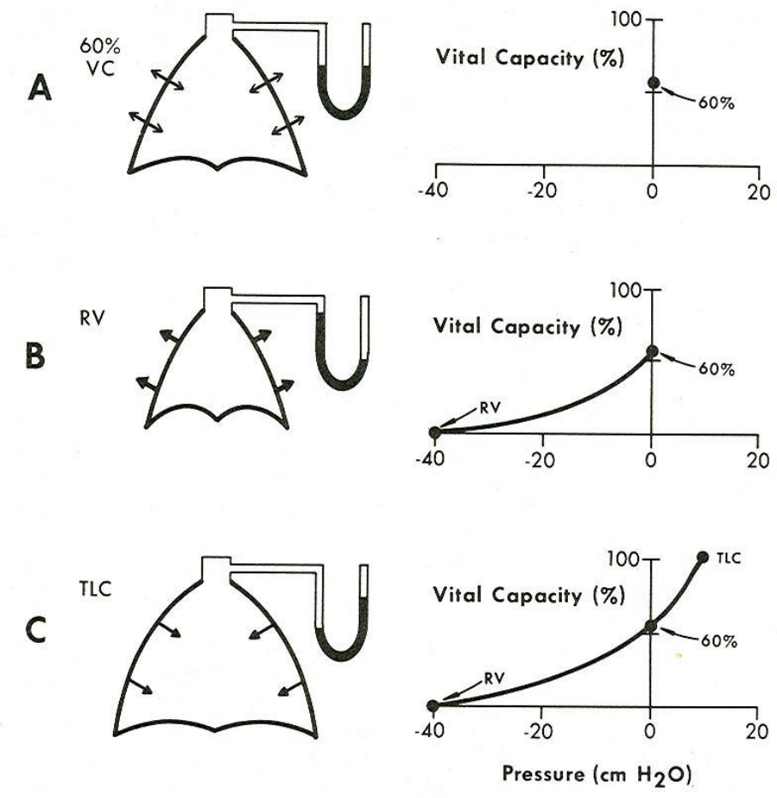
Λειτουργική υπολειπόμενη χωρητικότητα
Η FRC είναι ο όγκος στο τέλος της παθητικής, ήρεμης εκπνοής.
Οι τάσεις πνεύμονα και θωρακικού τοιχώματος εξισορροπούνται.
Ο πνεύμονας παραμένει διατεταμένος και περιέχει αέρα μεταξύ δύο αναπνοών.

Slide 43
Απώλεια της υπεζωκοτικής σύζευξης
Είσοδος αέρα στον υπεζωκοτικό χώρο διαταράσσει τη φυσιολογική μηχανική σύζευξη.
Η μείωση της διαπνευμονικής πίεσης επιτρέπει στον πνεύμονα να συμπτυχθεί.
Ο μηχανισμός βοηθά στην κατανόηση του πνευμοθώρακα.

Slide 44
Ενδοτικότητα του πνεύμονα
C = ΔV / ΔP
Η ενδοτικότητα εκφράζει τη μεταβολή όγκου ανά μονάδα μεταβολής της διατατικής πίεσης.
Για τον πνεύμονα χρησιμοποιούμε τη διαπνευμονική πίεση.
Μεγάλη κλίση στην καμπύλη όγκου–πίεσης σημαίνει μεγαλύτερη ενδοτικότητα.
Μονάδες: L/cmH₂O ή mL/cmH₂O.

Slide 45
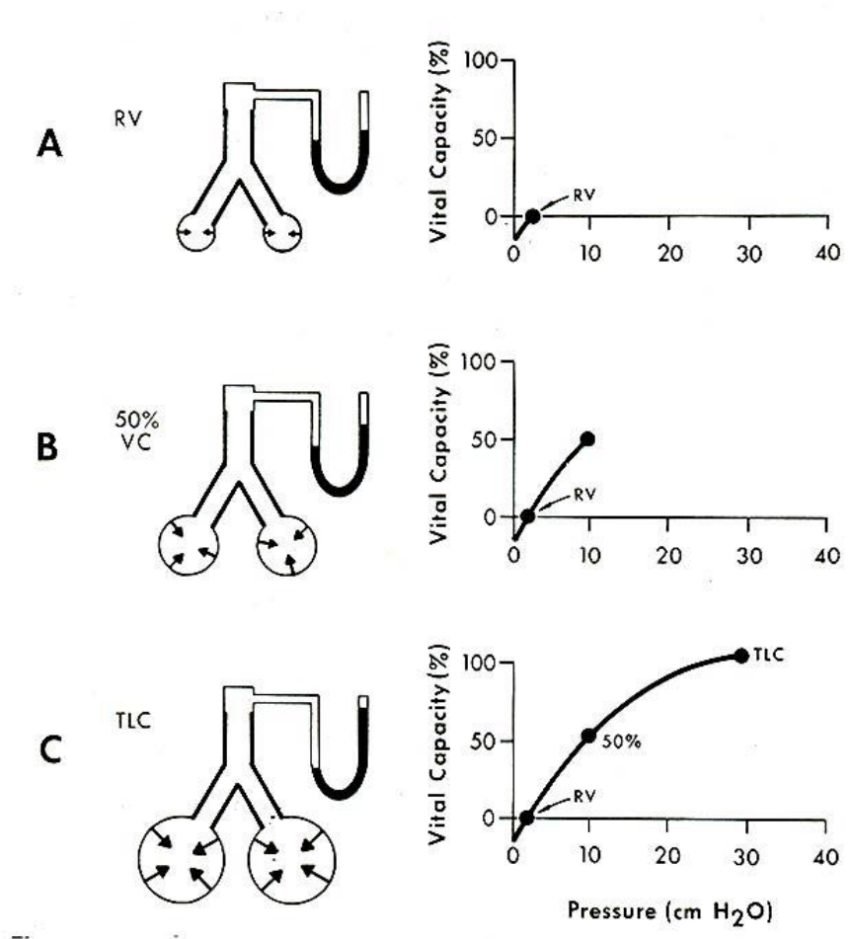
Ανάγνωση καμπύλης πίεσης–όγκου
Ο οριζόντιος άξονας δείχνει τη διατατική πίεση.
Ο κατακόρυφος άξονας δείχνει τον πνευμονικό όγκο.
Η κλίση ΔV/ΔP μεταβάλλεται σε διαφορετικές περιοχές της καμπύλης.

Slide 46
Παράδειγμα υπολογισμού ενδοτικότητας
C = 400 mL / 4 cmH₂O = 100 mL/cmH₂O
Η διατατική πίεση αυξάνεται κατά 4 cmH₂O.
Ο όγκος αυξάνεται κατά 400 mL.
Για την ίδια μεταβολή πίεσης, μικρότερη αύξηση όγκου σημαίνει χαμηλότερη ενδοτικότητα.

Slide 47
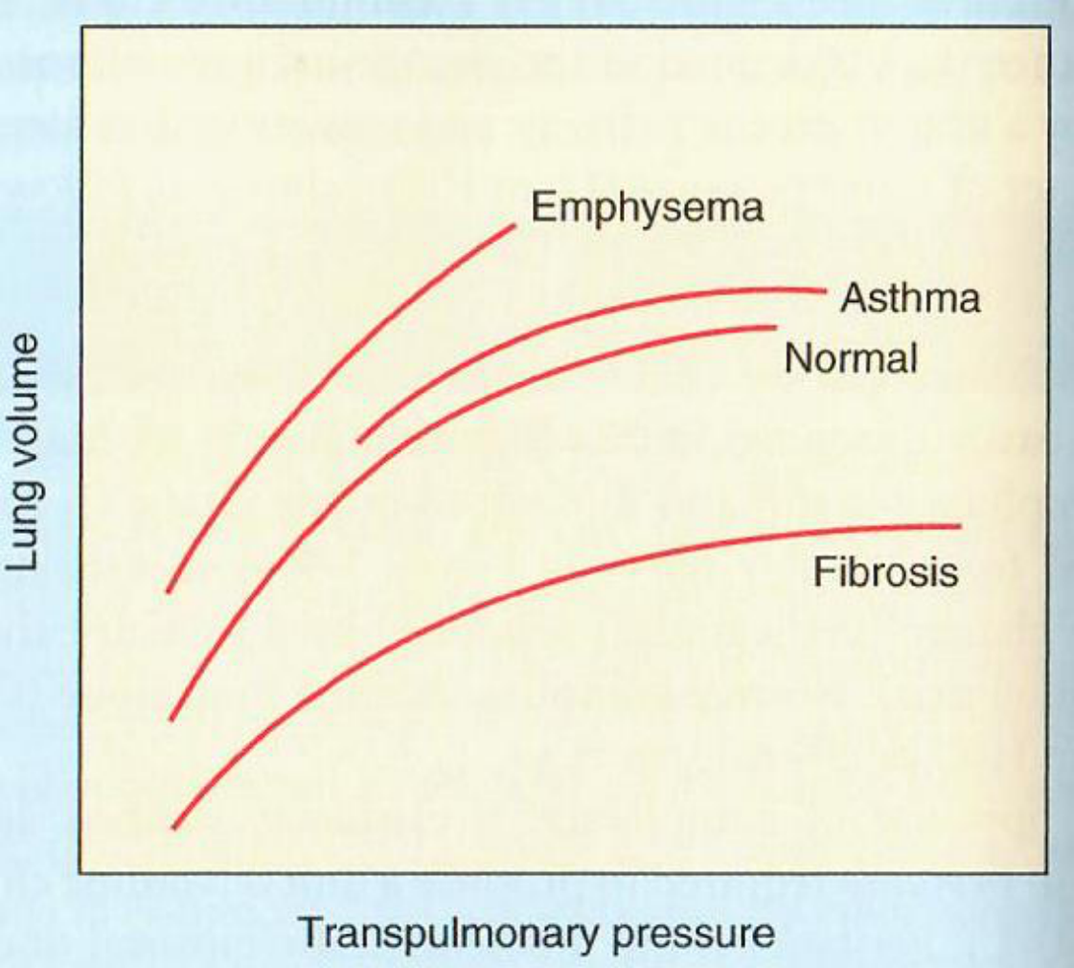
Ενδοτικότητα και ελαστική επαναφορά
Στην ίνωση ο πνεύμονας διατείνεται δυσκολότερα και η ενδοτικότητα μειώνεται.
Στο εμφύσημα μειώνεται η ελαστική επαναφορά και η ενδοτικότητα αυξάνεται.
Η εύκολη διάταση δεν εξασφαλίζει αποτελεσματική εκπνοή.

Slide 48
Πνεύμονας και θωρακικό τοίχωμα
1/Crs = 1/CL + 1/Ccw
Crs: ενδοτικότητα ολόκληρου του αναπνευστικού συστήματος.
CL: ενδοτικότητα πνεύμονα. Ccw: ενδοτικότητα θωρακικού τοιχώματος.
Η δυσκαμψία οποιουδήποτε από τα δύο μέρη μειώνει τη συνολική ενδοτικότητα.
Οι ελαστικές ιδιότητες πνεύμονα και θωρακικού τοιχώματος δρουν μαζί.

Slide 49
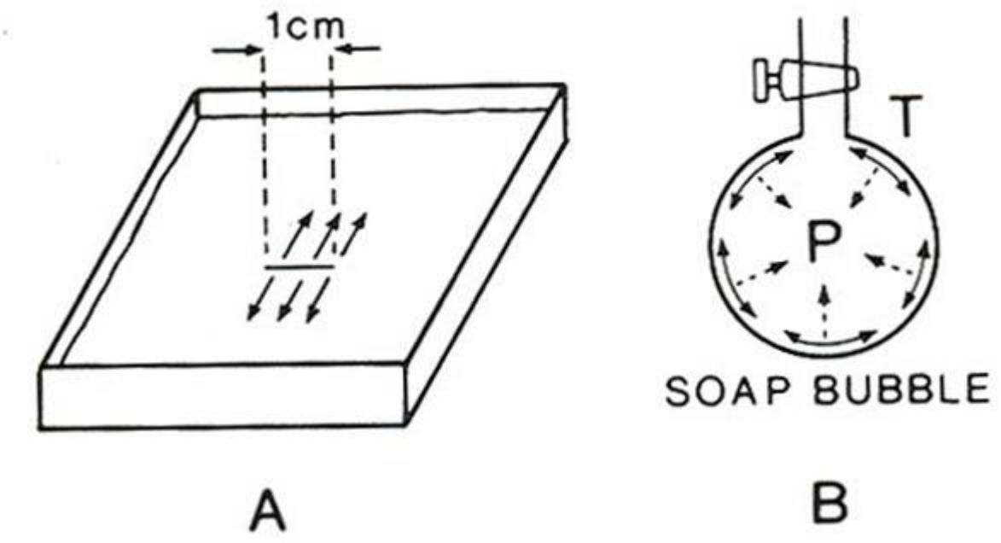
Επιφανειακή τάση
Η υγρή επιφάνεια των κυψελίδων δημιουργεί δυνάμεις που τείνουν να μειώσουν την επιφάνειά της.
Η επιφανειακή τάση συμβάλλει στην τάση σύμπτυξης των κυψελίδων.
Η υπέρβασή της αυξάνει το έργο που απαιτεί η έκπτυξη.

Slide 50
Νόμος Laplace
P = 2T / r
P: διαφορά πίεσης. T: επιφανειακή τάση. r: ακτίνα.
Σε ιδανική σφαιρική επιφάνεια, ίδια Τ και μικρότερη r απαιτούν μεγαλύτερη P.
Οι πραγματικές κυψελίδες έχουν σύνθετη γεωμετρία και αλληλοϋποστηρίζονται.
Το απλουστευμένο μοντέλο εξηγεί γιατί η ρύθμιση της επιφανειακής τάσης έχει σημασία.

Slide 51
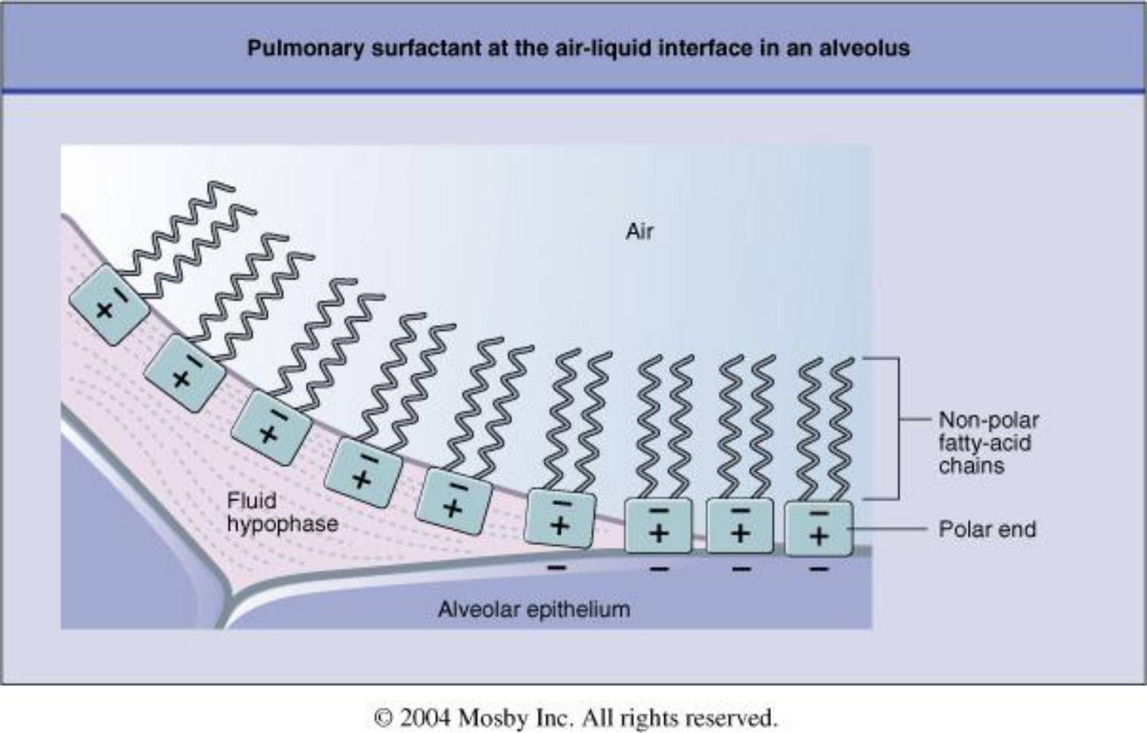
Επιφανειοδραστικός παράγοντας
Το surfactant σχηματίζει στιβάδα στην αεροϋγρή διεπιφάνεια.
Μειώνει την επιφανειακή τάση και διευκολύνει την έκπτυξη.
Η δράση του υποστηρίζει τη σταθερότητα των κυψελίδων κατά τον αναπνευστικό κύκλο.

Slide 52
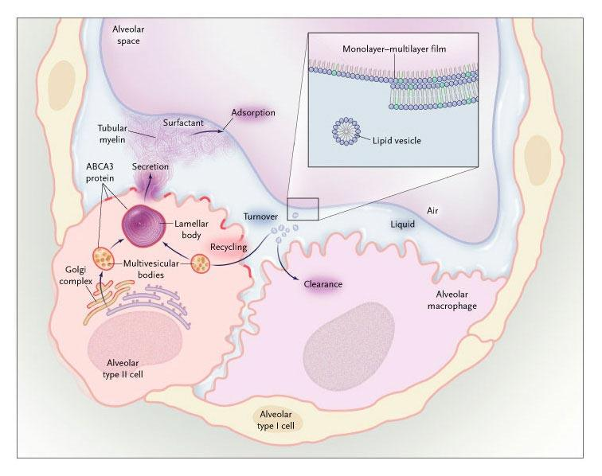
Κυψελιδικά κύτταρα τύπου ΙΙ
Τα κύτταρα τύπου ΙΙ συνθέτουν και εκκρίνουν τον επιφανειοδραστικό παράγοντα.
Τα πεταλιώδη σωμάτια συμμετέχουν στην αποθήκευση και έκκρισή του.
Τα λιπίδια και οι πρωτεΐνες του surfactant οργανώνονται στην κυψελιδική επιφάνεια.

Slide 53
Σταθεροποίηση των κυψελίδων
Η επιφανειακή τάση μεταβάλλεται καθώς αλλάζει η έκταση της κυψελιδικής επιφάνειας.
Η μείωση της τάσης σε μικρότερους όγκους περιορίζει την τάση σύμπτυξης.
Η μηχανική αλληλεξάρτηση των γειτονικών κυψελίδων ενισχύει τη σταθερότητα.

Slide 54
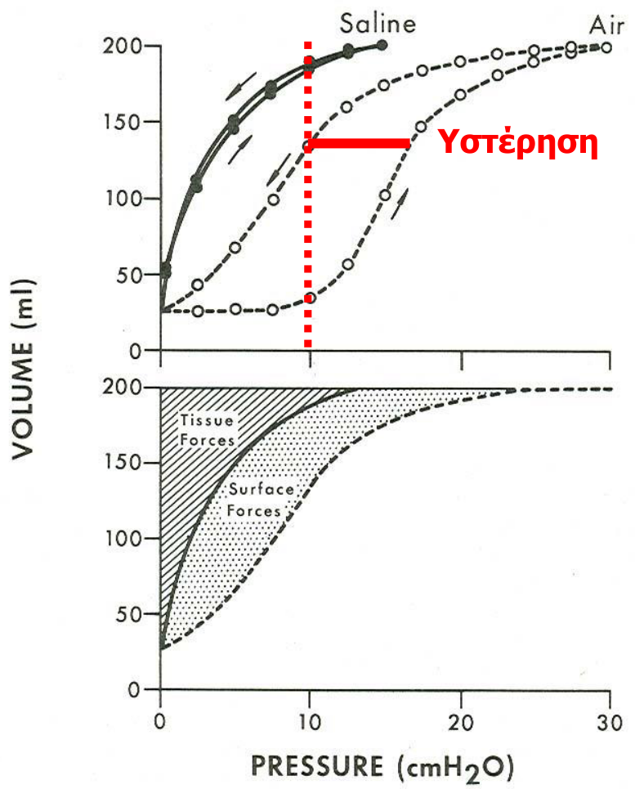
Υστέρηση της καμπύλης πίεσης–όγκου
Η πορεία κατά την εισπνοή διαφέρει από την πορεία κατά την εκπνοή.
Στην ίδια διαπνευμονική πίεση μπορεί να αντιστοιχεί διαφορετικός όγκος.
Συμβάλλουν η συμπεριφορά του surfactant και η διάνοιξη ή σύγκλειση πνευμονικών μονάδων.

Slide 55
Έλεγχος κατανόησης της στατικής
Τι συμβαίνει στην Ptp όταν η Ppl γίνεται πιο αρνητική και η Palv μένει σταθερή;
Ποια καμπύλη έχει μεγαλύτερη ενδοτικότητα: η πιο απότομη ή η πιο επίπεδη;
Πώς επηρεάζει η μείωση της επιφανειακής τάσης την έκπτυξη;

Slide 56
Απαντήσεις για τη στατική
Η Ptp αυξάνεται, επειδή αφαιρούμε μια περισσότερο αρνητική Ppl.
Σε διάγραμμα όγκου ως προς πίεση, μεγαλύτερη κλίση σημαίνει μεγαλύτερη ενδοτικότητα.
Η μείωση της επιφανειακής τάσης διευκολύνει την έκπτυξη και περιορίζει την τάση σύμπτυξης.

Slide 57
Δυναμική της αναπνοής
Ροή αέρα, αντιστάσεις και έργο

Slide 58
Ροή αέρα και διαφορά πίεσης
Ροή = ΔP / R
ΔP: διαφορά πίεσης κατά μήκος του αεραγωγού.
R: αντίσταση στη ροή.
Για την ίδια αντίσταση, μεγαλύτερη διαφορά πίεσης προκαλεί μεγαλύτερη ροή.
Για ίδια ροή, η αύξηση της αντίστασης απαιτεί μεγαλύτερη διαφορά πίεσης.

Slide 59
Η διάμετρος των αεραγωγών
R ∝ 1/r⁴
Η σχέση αφορά ιδανική στρωτή ροή σε άκαμπτο σωλήνα.
Στο μοντέλο, υποδιπλασιασμός της ακτίνας αυξάνει την αντίσταση 16 φορές.
Στους πραγματικούς αεραγωγούς η γεωμετρία και το είδος της ροής κάνουν τη σχέση πιο σύνθετη.
Η στένωση των αεραγωγών αυξάνει το απαιτούμενο αναπνευστικό έργο.

Slide 60
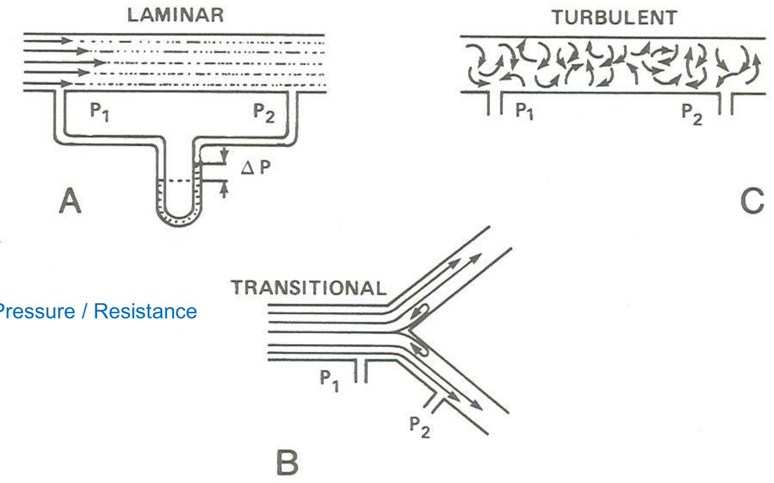
Στρωτή και στροβιλώδης ροή
Στη στρωτή ροή τα στρώματα αέρα κινούνται με πιο οργανωμένο τρόπο.
Σε υψηλότερες ταχύτητες και σε διακλαδώσεις αναπτύσσονται στροβιλισμοί.
Η αυξημένη ροή μπορεί να απαιτεί δυσανάλογη αύξηση της πίεσης.

Slide 61
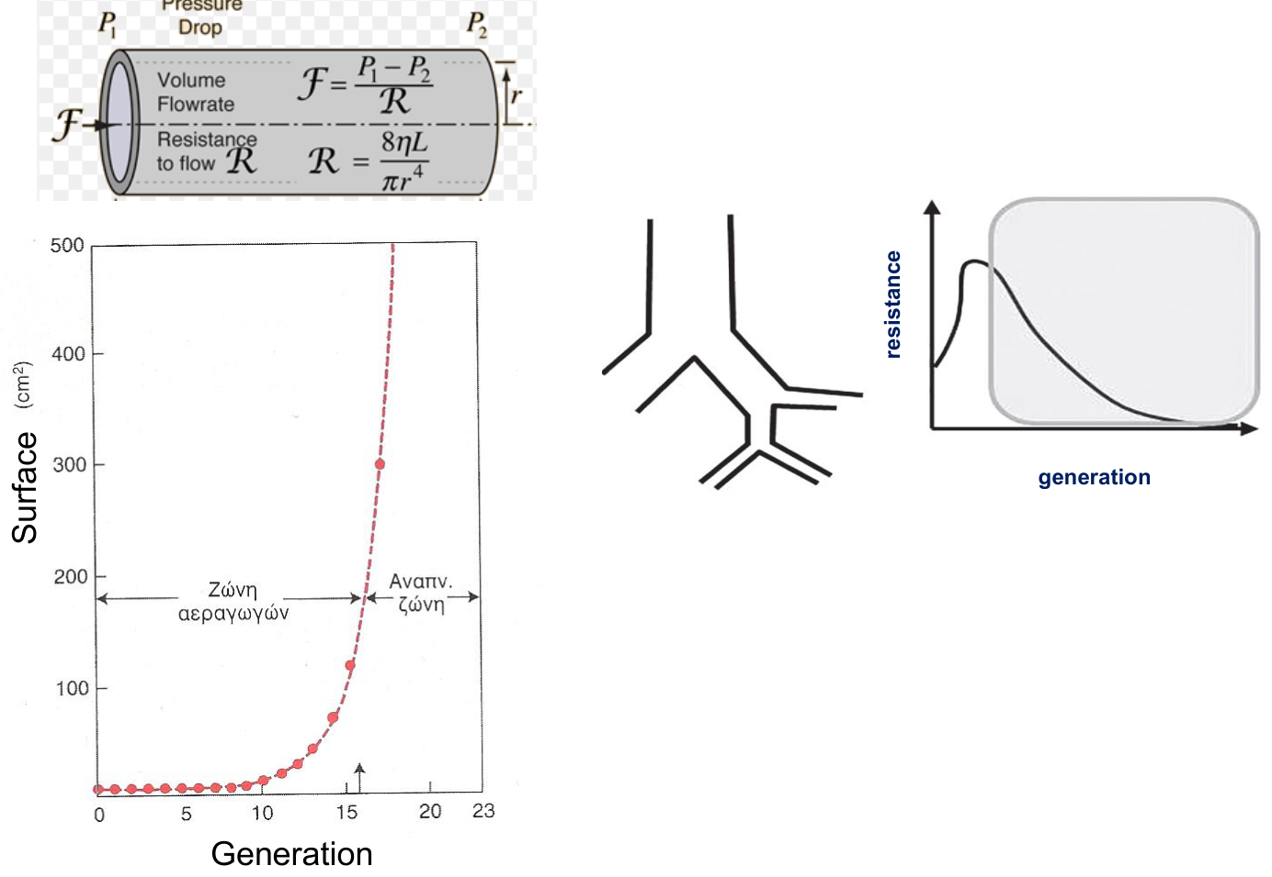
Διακλαδώσεις και συνολική αντίσταση
Κάθε μικρός αεραγωγός έχει μικρή διάμετρο.
Οι περιφερικοί αεραγωγοί είναι πολυάριθμοι και συνδέονται παράλληλα.
Η μεγάλη συνολική διατομή μειώνει τη συνολική αντίστασή τους στον υγιή πνεύμονα.

Slide 62
Έργο της αναπνοής
W = ∫ P dV
Το έργο αντιστοιχεί στην ενέργεια που απαιτεί η μεταβολή του όγκου.
Περιλαμβάνει την υπέρβαση ελαστικών δυνάμεων και αντιστάσεων.
Στο διάγραμμα πίεσης–όγκου αποδίδεται με επιφάνειες.
Το γινόμενο πίεσης × μεταβολής όγκου αποτελεί απλουστευμένη προσέγγιση.

Slide 63
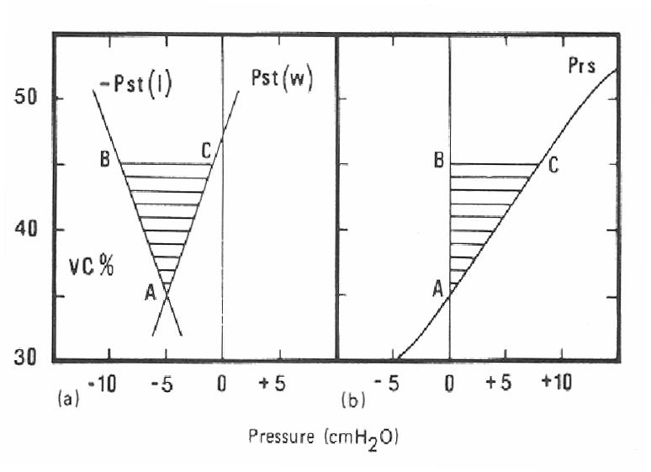
Ελαστικό έργο
Απαιτείται για τη διάταση πνεύμονα και θωρακικού τοιχώματος.
Αυξάνεται όταν μειώνεται η ενδοτικότητα.
Μέρος της ενέργειας αποθηκεύεται και συμβάλλει στην παθητική εκπνοή.

Slide 64
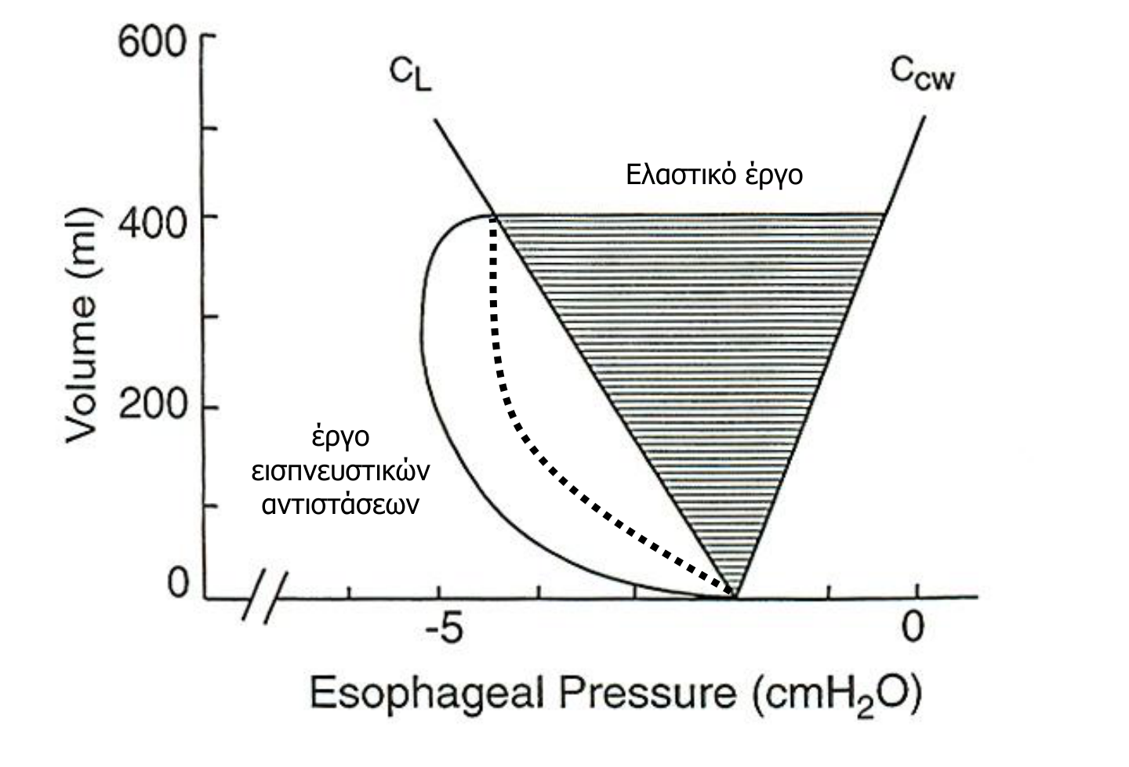
Έργο αντιστάσεων
Απαιτείται για να κινηθεί ο αέρας μέσα από τους αεραγωγούς.
Αυξάνεται όταν αυξάνονται οι αντιστάσεις ή η απαιτούμενη ροή.
Η βρογχική στένωση αυξάνει την πίεση που πρέπει να παράγουν οι αναπνευστικοί μύες.

Slide 65
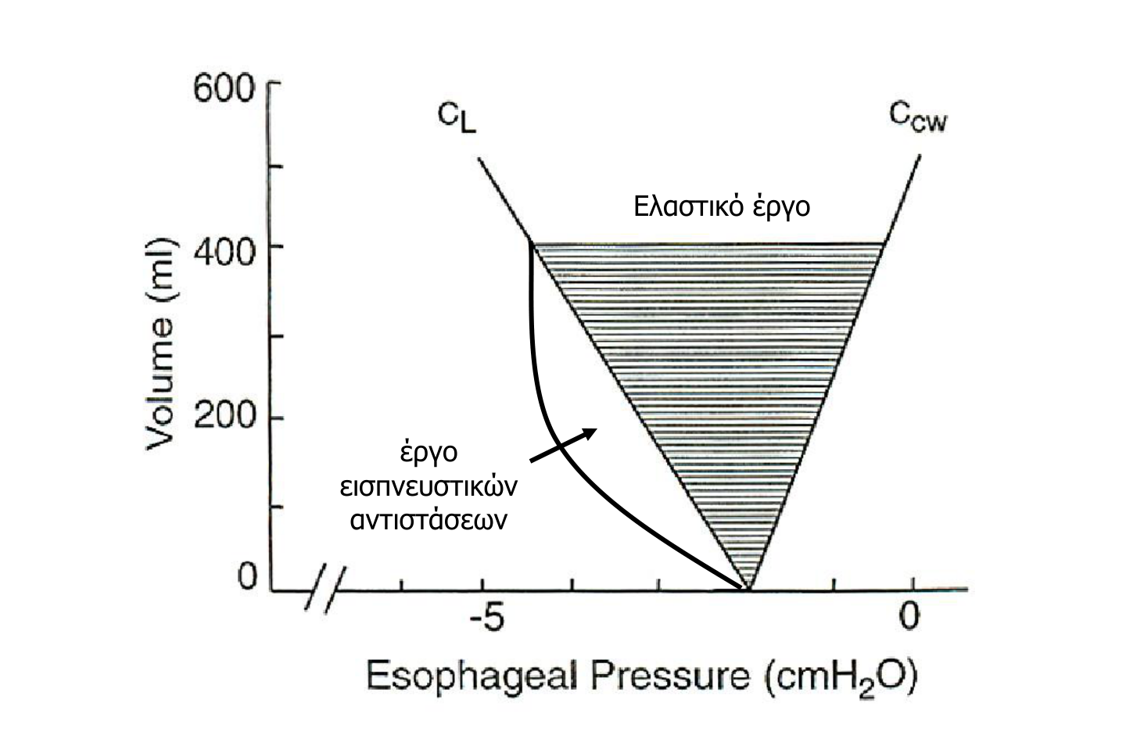
Το διάγραμμα Campbell
Συνδέει τη μεταβολή όγκου με την υπεζωκοτική ή οισοφάγεια πίεση.
Οι καμπύλες πνεύμονα και θωρακικού τοιχώματος βοηθούν να διακρίνουμε τις συνιστώσες του έργου.
Η επιφάνεια του βρόχου αναδεικνύει τη συμβολή των αντιστάσεων.

Slide 66
Αυξημένες αντιστάσεις ή δυσκαμψία
Μεταβολή | Κύρια μηχανική συνέπεια
Αυξημένη αντίσταση αεραγωγών | Περισσότερο έργο για μετακίνηση του αέρα
Μειωμένη ενδοτικότητα πνεύμονα | Περισσότερο ελαστικό έργο για τον ίδιο όγκο
Μειωμένη ενδοτικότητα θωρακικού τοιχώματος | Μεγαλύτερη απαιτούμενη μυϊκή πίεση
Συνδυασμένες διαταραχές | Άθροιση των επιβαρύνσεων

Slide 67
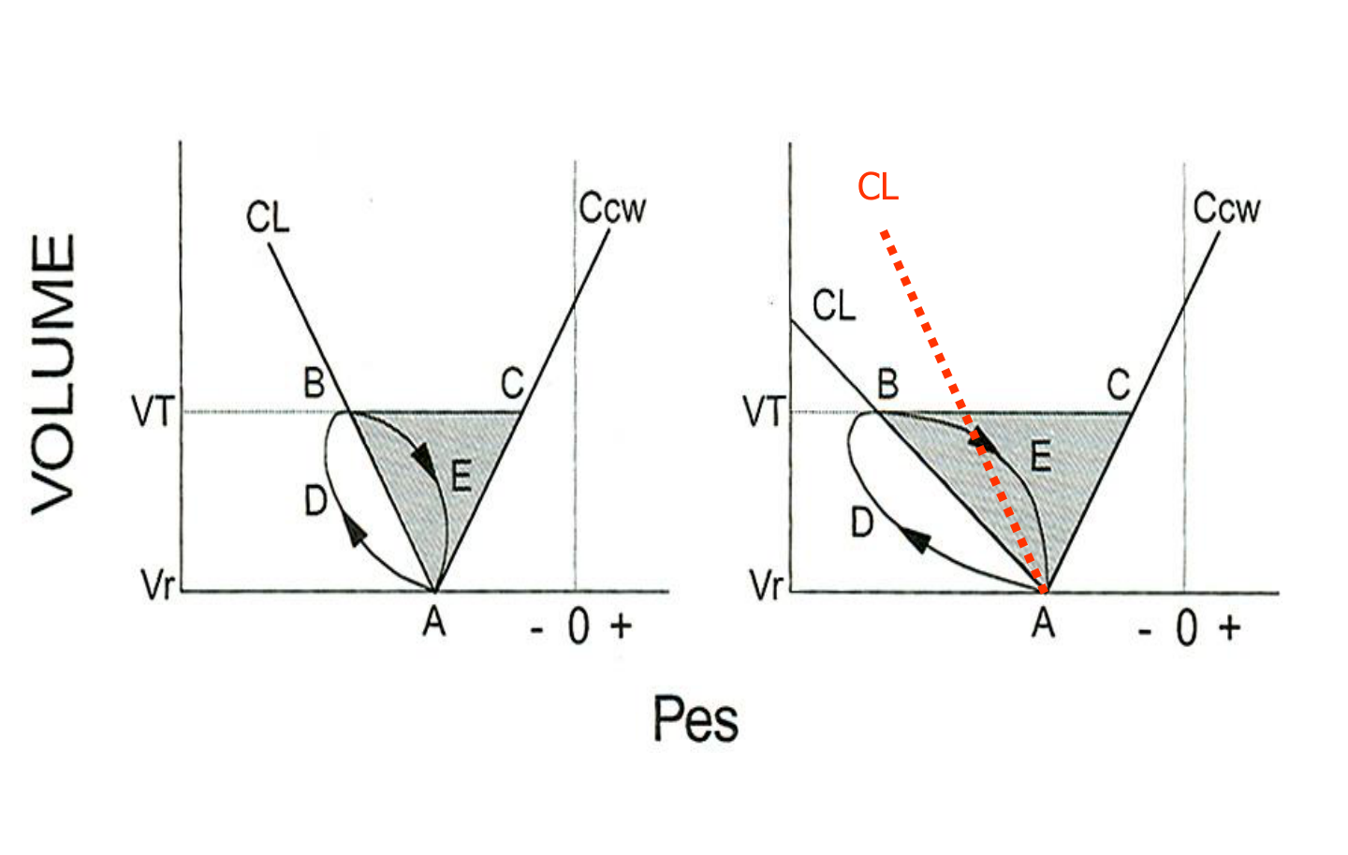
Μειωμένη ενδοτικότητα του πνεύμονα
Για ίδιο αναπνεόμενο όγκο απαιτείται μεγαλύτερη μεταβολή πίεσης.
Το ελαστικό έργο αυξάνεται.
Η σύγκριση γίνεται με ίδιο VT, ώστε να απομονώσουμε την επίδραση της ενδοτικότητας.

Slide 68
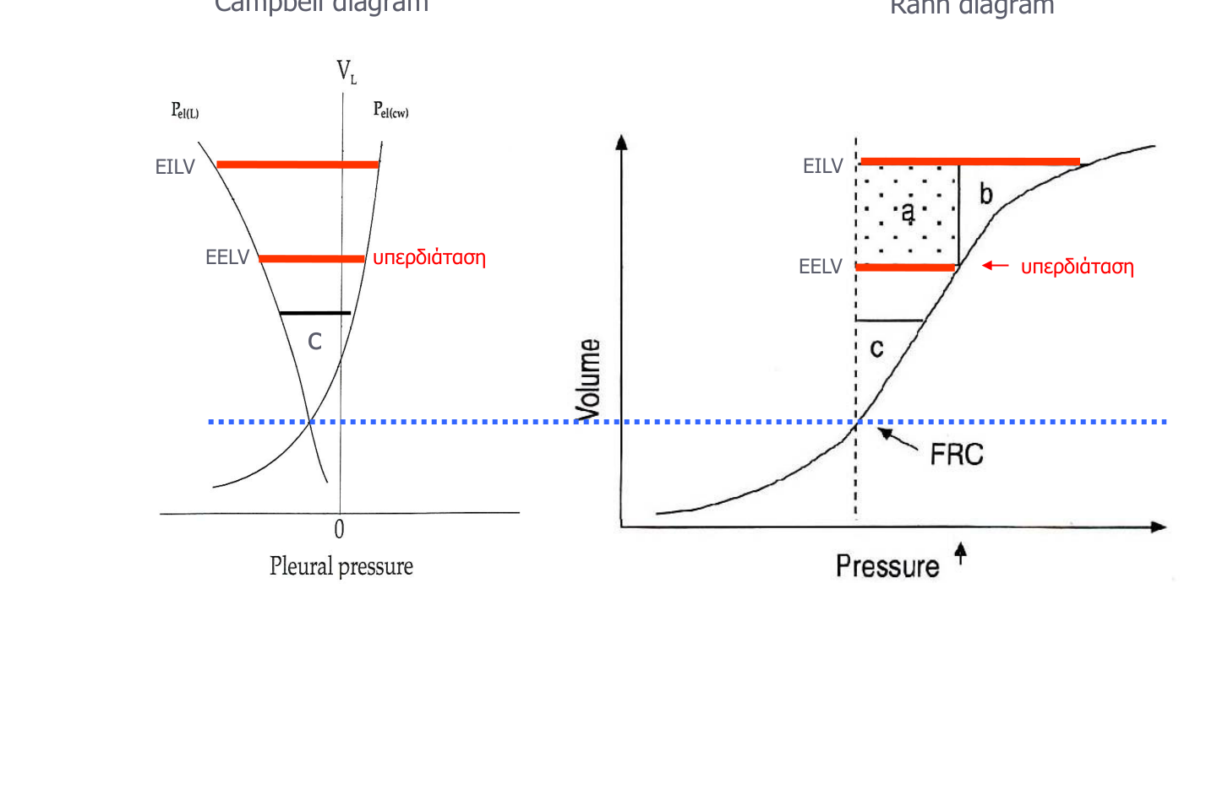
Παγίδευση αέρα και υπερδιάταση
Όταν η εκπνοή δεν ολοκληρώνεται, παραμένει επιπλέον αέρας πριν από την επόμενη εισπνοή.
Ο τελοεκπνευστικός όγκος αυξάνεται πάνω από τον όγκο χαλάρωσης.
Η δυναμική υπερδιάταση επιβαρύνει τη μηχανική λειτουργία της εισπνοής.

Slide 69
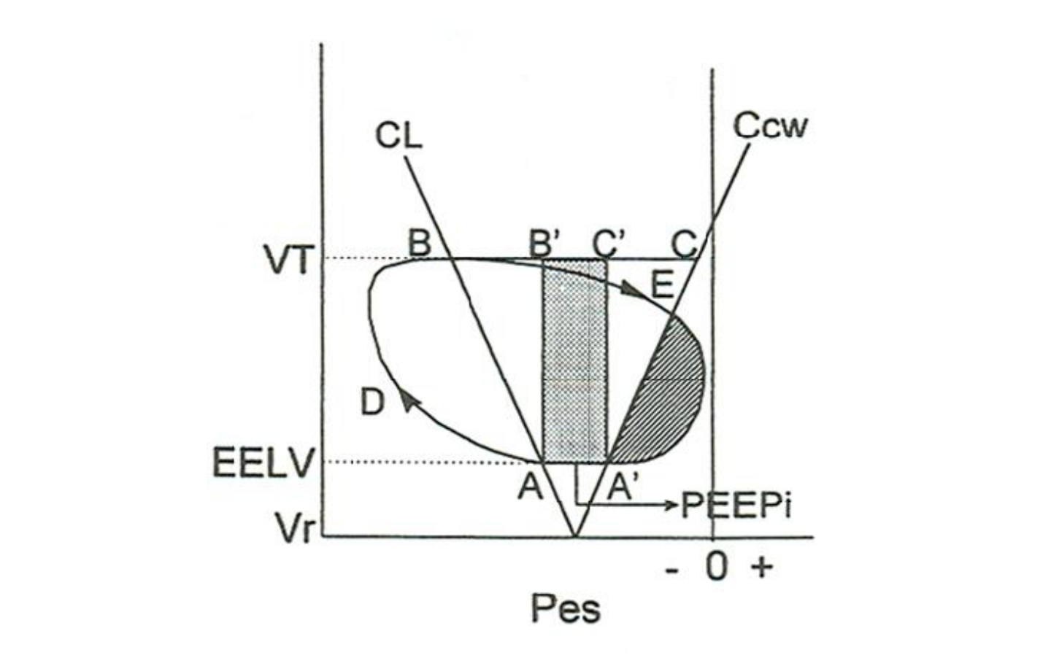
Ενδογενής PEEP
Θετική κυψελιδική πίεση μπορεί να παραμένει στο τέλος της εκπνοής.
Πριν αρχίσει η επόμενη εισπνευστική ροή, οι μύες πρέπει να υπερβούν αυτό το φορτίο.
Η ενδογενής PEEP συνδέεται με αυξημένο εισπνευστικό έργο.

Slide 70
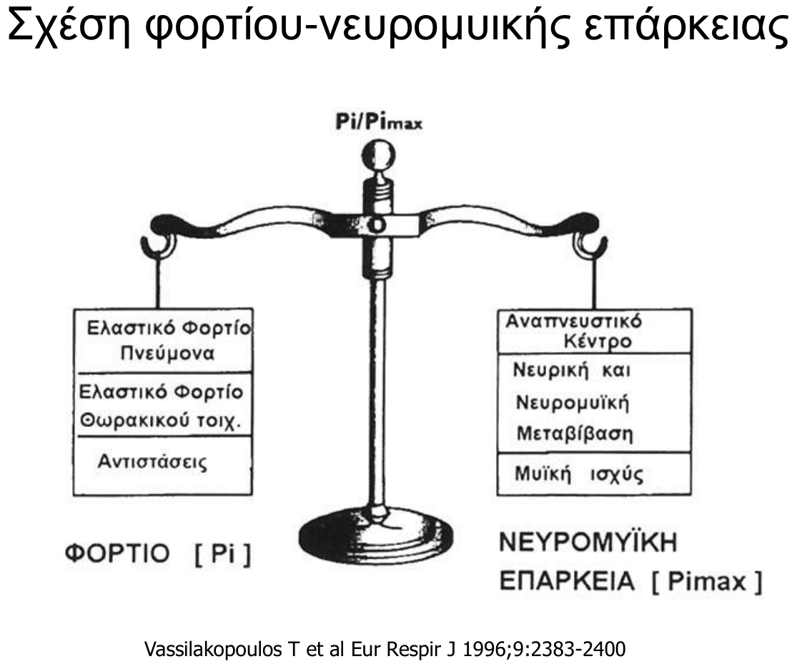
Φορτίο και νευρομυϊκή επάρκεια
Το φορτίο περιλαμβάνει ελαστικές δυνάμεις και αντιστάσεις.
Η ικανότητα της αντλίας εξαρτάται από τη νευρική ενεργοποίηση και τη μυϊκή ισχύ.
Αυξημένο φορτίο ή μειωμένη επάρκεια μπορεί να οδηγήσει σε ανεπαρκή αερισμό.

Slide 71
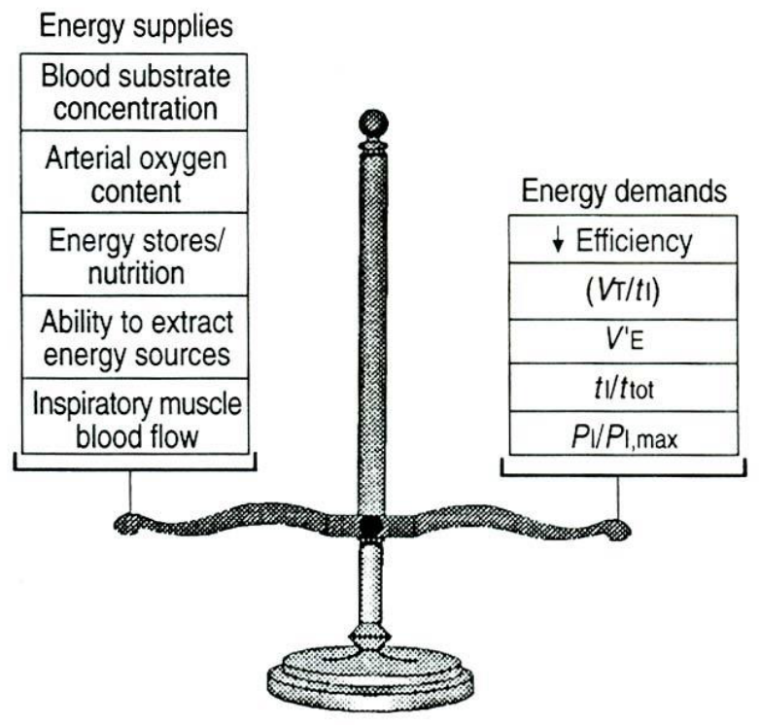
Ενεργειακές ανάγκες και κόπωση
Οι αναπνευστικοί μύες χρειάζονται επαρκή αιμάτωση, Ο₂ και ενεργειακά υποστρώματα.
Αυξημένη ζήτηση και μειωμένη προσφορά ενέργειας περιορίζουν την αντοχή.
Παρατεταμένο υψηλό φορτίο μπορεί να συνοδεύεται από κόπωση και μυϊκή βλάβη.

Slide 72
Σύνδεση με τη νοσηλευτική εκτίμηση
Παρατηρούμε συχνότητα, βάθος, ρυθμό και συγχρονισμό θώρακα–κοιλιάς.
Εκτιμούμε χρήση επικουρικών μυών, εισολκές και μεταβολές της αναπνευστικής προσπάθειας.
Συσχετίζουμε την εικόνα με συνείδηση, οξυγόνωση και διαθέσιμα δεδομένα αερισμού.
Η μεταβολή της προσπάθειας ερμηνεύεται μαζί με την πορεία του ασθενούς.

Slide 73
Έλεγχος της αναπνοής
Αισθητήρες, κεντρική επεξεργασία και κινητική απάντηση

Slide 74
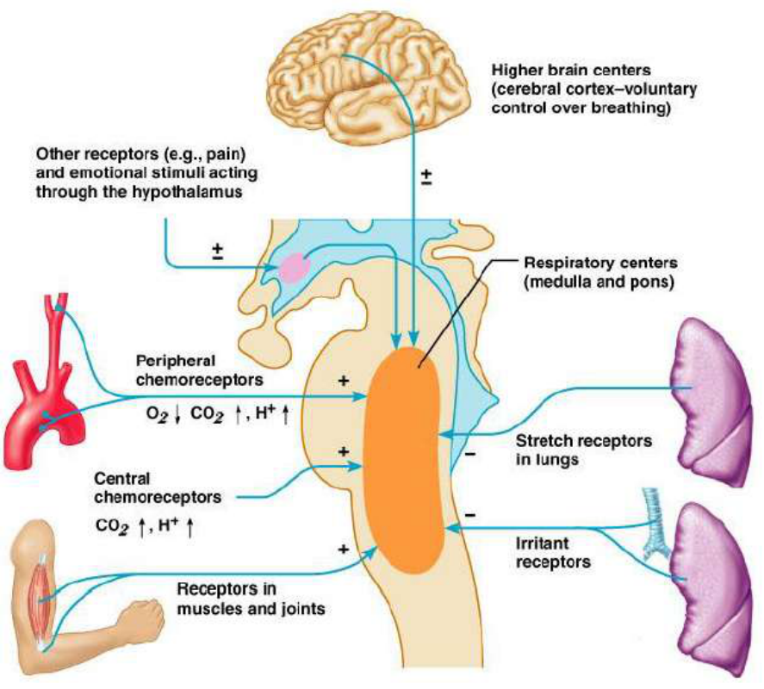
Το σύστημα ελέγχου
Οι υποδοχείς μεταφέρουν πληροφορίες για χημικές και μηχανικές μεταβολές.
Τα κεντρικά νευρωνικά δίκτυα οργανώνουν τον ρυθμό και το πρότυπο.
Οι απαγωγές οδοί ενεργοποιούν τους αναπνευστικούς μύες.

Slide 75
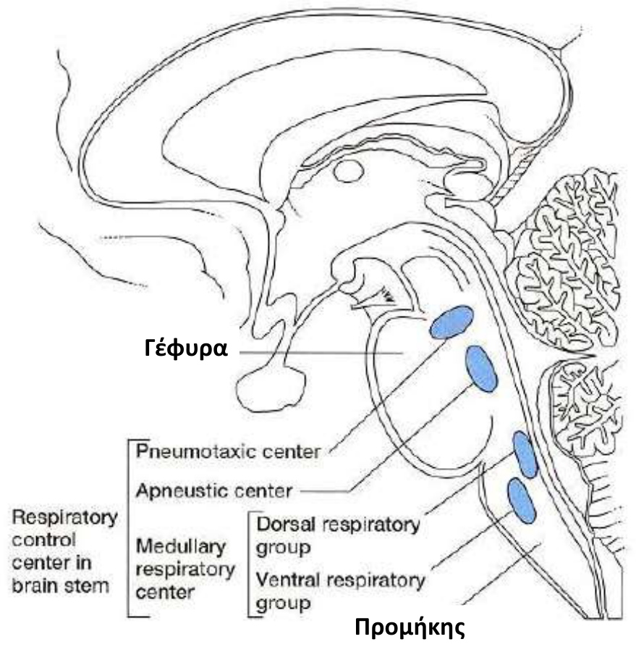
Αναπνευστικά νευρωνικά δίκτυα
Ο προμήκης περιλαμβάνει δίκτυα που συμμετέχουν στη γένεση του αναπνευστικού ρυθμού.
Το σύμπλεγμα pre-Bötzinger έχει σημαντικό ρόλο στη ρυθμογένεση.
Οι περιοχές της γέφυρας τροποποιούν τη διάρκεια και τη μετάβαση των αναπνευστικών φάσεων.

Slide 76
Προμήκης και γέφυρα
Νευρωνική περιοχή | Λειτουργική συμβολή
Ραχιαία αναπνευστική ομάδα, DRG | Επεξεργασία αισθητικών σημάτων και εισπνευστική δραστηριότητα
Κοιλιακή αναπνευστική στήλη, VRG | Εισπνευστικοί και εκπνευστικοί νευρώνες
Σύμπλεγμα pre-Bötzinger | Σημαντική συμμετοχή στη γένεση του εισπνευστικού ρυθμού
Γεφυρικά δίκτυα | Τροποποίηση διάρκειας και μετάβασης των αναπνευστικών φάσεων

Slide 77
Αυτόματος και εκούσιος έλεγχος
Ο αυτόματος έλεγχος διατηρεί την αναπνοή χωρίς συνεχή συνειδητή προσπάθεια.
Ο εγκεφαλικός φλοιός επιτρέπει προσωρινή εκούσια μεταβολή της αναπνοής.
Ομιλία, κατάποση και βήχας απαιτούν συντονισμό με την αναπνευστική λειτουργία.
Υποθάλαμος και μεταιχμιακό σύστημα συνδέουν την αναπνοή με θερμοκρασία και συναίσθημα.

Slide 78
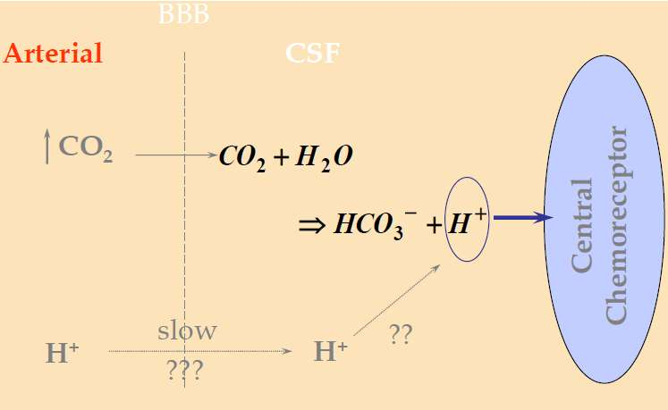
Κεντρικοί χημειοϋποδοχείς
Το CO₂ διαχέεται εύκολα από το αίμα προς το εγκεφαλικό εξωκυττάριο υγρό και το ΕΝΥ.
Η αύξησή του προκαλεί αύξηση των H⁺ και πτώση του τοπικού pH.
Η χημική αυτή μεταβολή ενισχύει την αναπνευστική διέγερση.

Slide 79
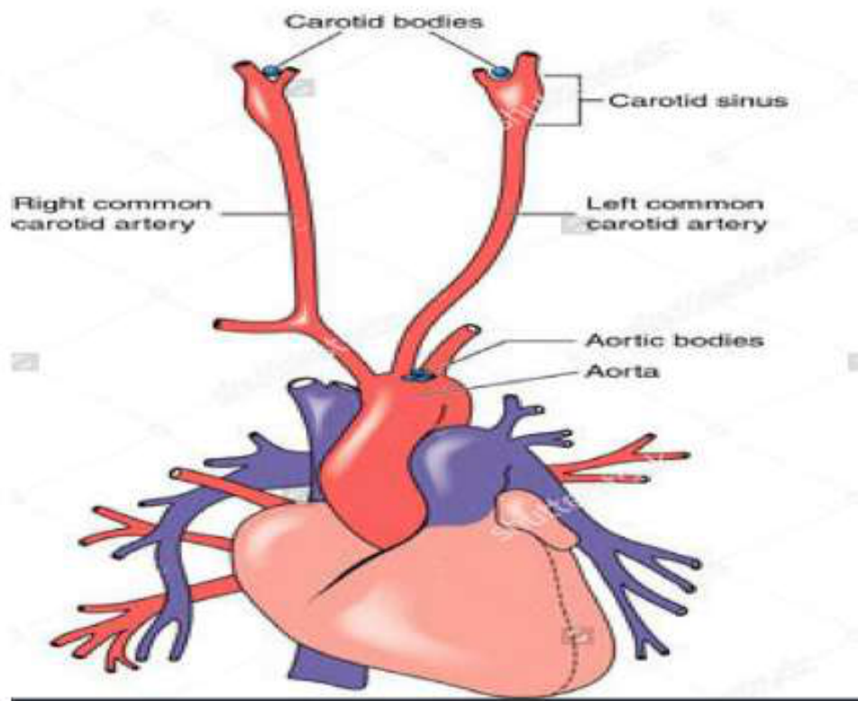
Περιφερικοί χημειοϋποδοχείς
Εντοπίζονται στα καρωτιδικά και στα αορτικά σωμάτια.
Απαντούν στη μείωση της PaO₂, στην αύξηση της PaCO₂ και στην πτώση του αρτηριακού pH.
Τα καρωτιδικά σωμάτια έχουν ιδιαίτερα σημαντικό ρόλο στην υποξική αναπνευστική απάντηση.

Slide 80
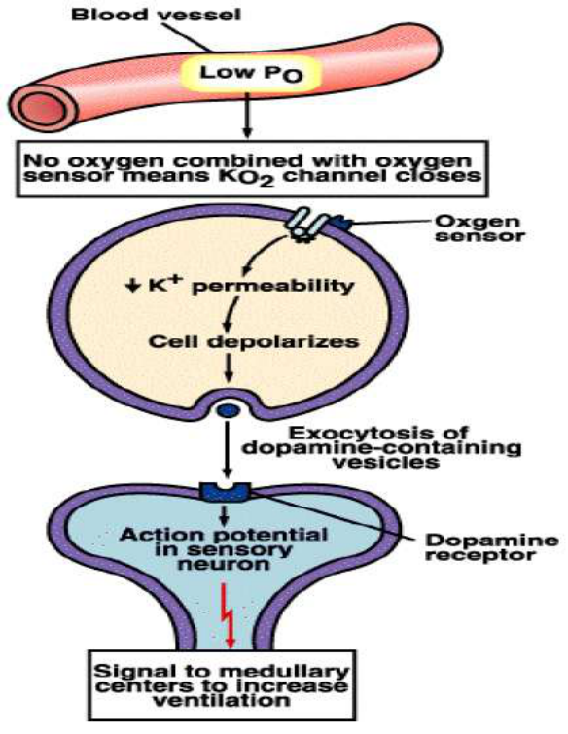
Το καρωτιδικό σωμάτιο ως αισθητήρας
Τα κύτταρα τύπου Ι ανιχνεύουν μεταβολές του χημικού περιβάλλοντος.
Η υποξία μεταβάλλει τη λειτουργία διαύλων Κ⁺, προκαλεί εκπόλωση και είσοδο Ca²⁺.
Η απελευθέρωση νευροδιαβιβαστών ενεργοποιεί προσαγωγές ίνες προς το στέλεχος.

Slide 81
Κεντρικοί και περιφερικοί αισθητήρες
Χαρακτηριστικό | Κεντρικοί | Περιφερικοί
Θέση | Εγκέφαλος και εγκεφαλικό στέλεχος | Καρωτιδικά και αορτικά σωμάτια
Κύριο χημικό σήμα | Τοπική μεταβολή H⁺ που σχετίζεται με CO₂ | PaO₂, PaCO₂ και αρτηριακό pH
Υποξαιμική διέγερση | Δεν αποτελεί τον κύριο μηχανισμό | Κύρια αισθητήρια οδός
Μεταβολική οξέωση | Περιορισμένη άμεση πρόσβαση των H⁺ στο ΕΝΥ | Άμεση συμβολή στην αύξηση αερισμού

Slide 82
Η απάντηση στην αύξηση CO₂
Αύξηση PaCO₂
Ενίσχυση διέγερσης
Αύξηση αερισμού
Μεταβάλλεται το χημικό περιβάλλον των αισθητήρων
Τα αναπνευστικά δίκτυα αυξάνουν την κινητική έξοδο
Η αποβολή CO₂ ενισχύεται
Πρόκειται για αρνητική ανάδραση: η απάντηση περιορίζει την αρχική διαταραχή.

Slide 83
Σύνδεση με την οξεοβασική ισορροπία
CO₂ + H₂O ⇄ H₂CO₃ ⇄ H⁺ + HCO₃⁻
Η μεταβολική οξέωση μπορεί να διεγείρει τον αερισμό μέσω περιφερικών χημειοϋποδοχέων.
Η αυξημένη αποβολή CO₂ συμβάλλει στην αναπνευστική αντιρρόπηση.
Η αποτελεσματικότητα της απάντησης εξαρτάται και από την ικανότητα της αναπνευστικής αντλίας.

Slide 84
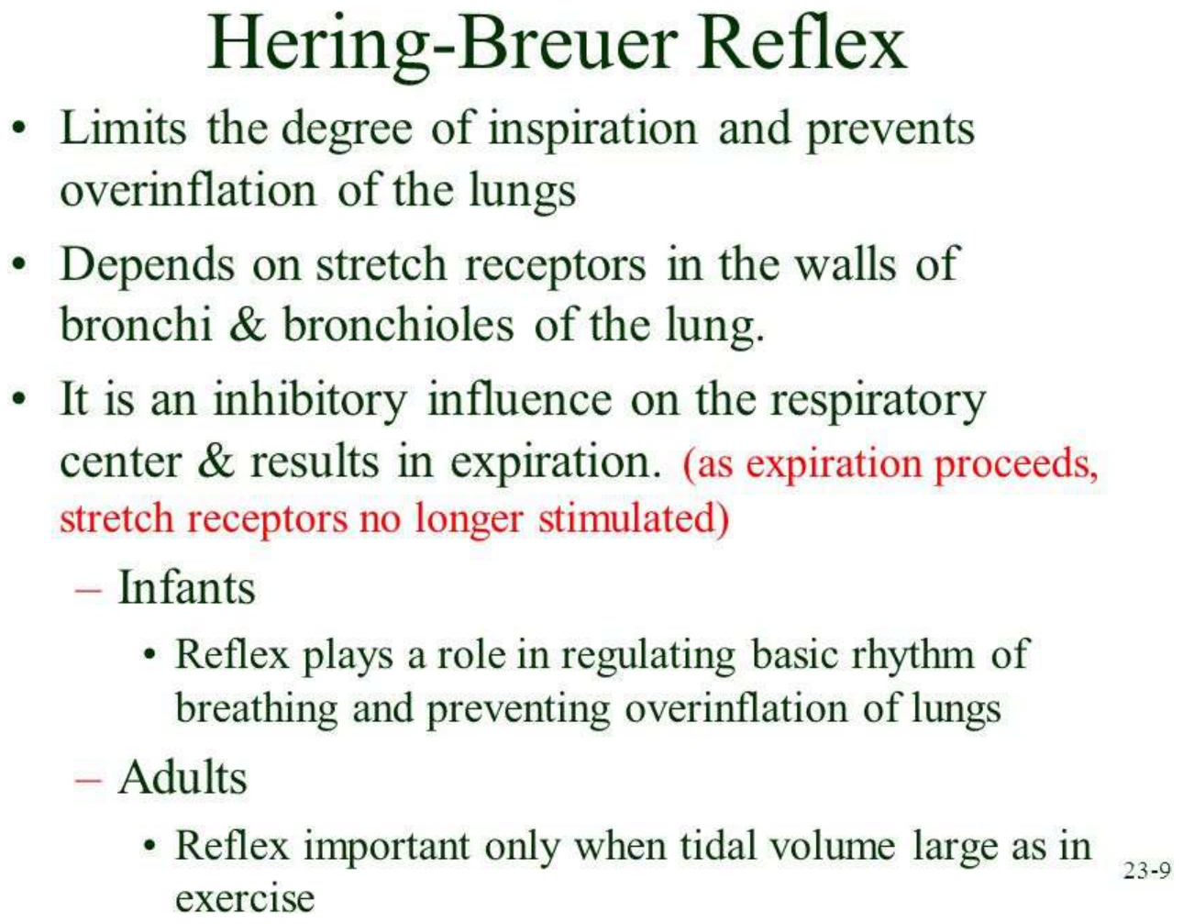
Υποδοχείς διάτασης
Οι πνευμονικοί υποδοχείς διάτασης απαντούν στη διάταση των αεραγωγών.
Μεταφέρουν σήματα κυρίως μέσω του πνευμονογαστρικού.
Το αντανακλαστικό Hering–Breuer περιορίζει την εισπνοή, ιδιαίτερα σε μεγάλους αναπνεόμενους όγκους.

Slide 85
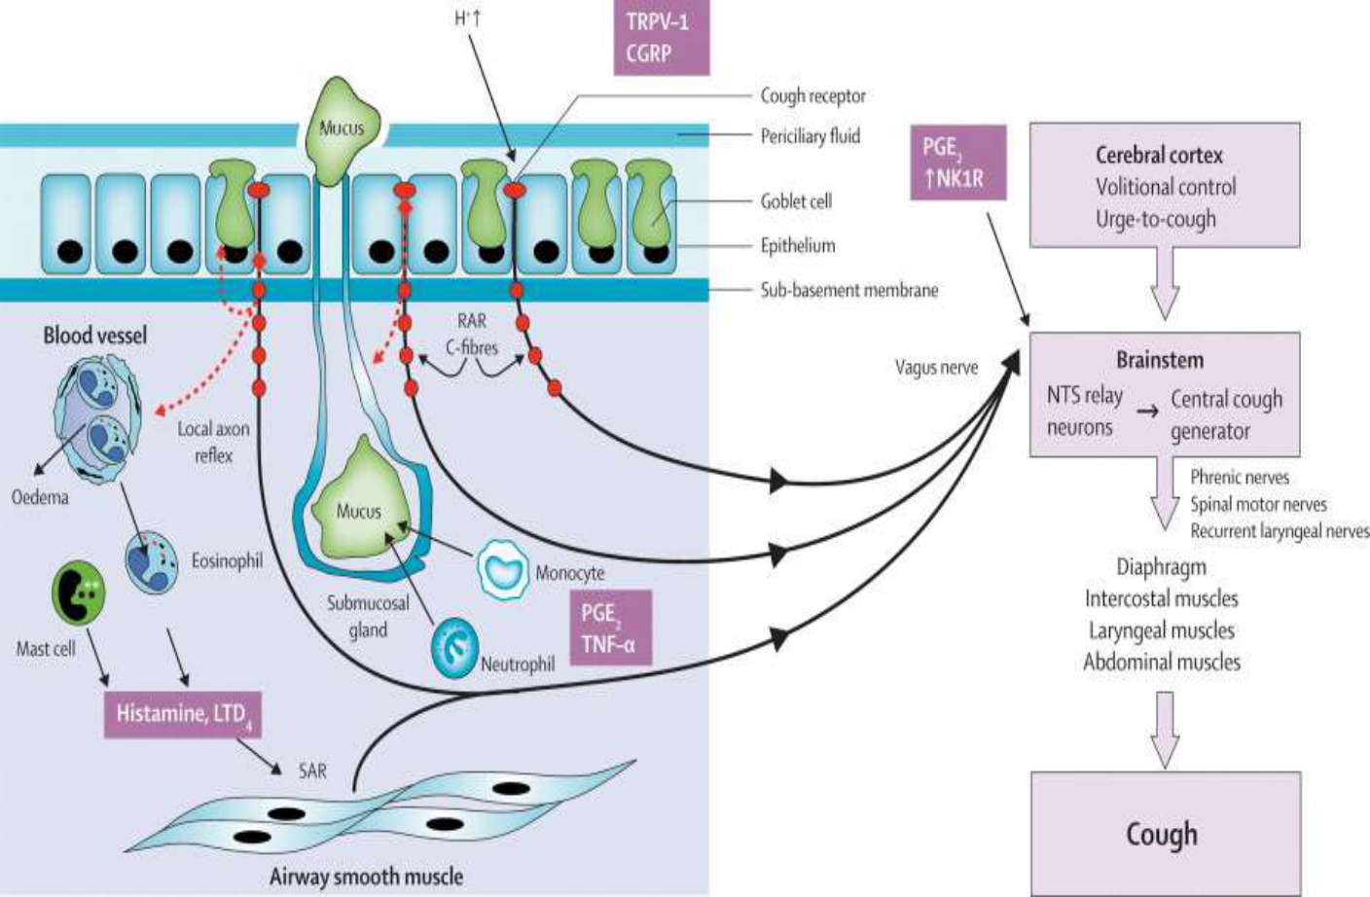
Ερεθιστικοί υποδοχείς και ίνες C
Οι ερεθιστικοί υποδοχείς ανταποκρίνονται σε μηχανικά και χημικά ερεθίσματα.
Οι απαντήσεις μπορεί να περιλαμβάνουν βήχα, βρογχοσύσπαση και αλλαγή του προτύπου αναπνοής.
Οι πνευμονικές προσαγωγές ίνες συμμετέχουν στην προστασία των αεραγωγών.

Slide 86
Υποδοχείς J και άλλα ερεθίσματα
Ερέθισμα ή υποδοχέας | Σύνδεση με την αναπνοή
Υποδοχείς J / πνευμονικές ίνες C | Διέγερση σε διάμεση συμφόρηση ή οίδημα και μεταβολή αναπνευστικού προτύπου
Υποδοχείς μυών και αρθρώσεων | Συμβολή στην προσαρμογή της αναπνοής κατά την κίνηση
Θερμοκρασία και πόνος | Τροποποίηση της κεντρικής αναπνευστικής δραστηριότητας
Συναίσθημα και εκούσιες πράξεις | Επίδραση από ανώτερα εγκεφαλικά κέντρα

Slide 87
Βήχας, πταρμός και λόξυγγας
Ενέργεια | Βασικός μηχανισμός
Βήχας | Εισπνοή, συμπίεση με παροδικό κλείσιμο της γλωττίδας και απότομη εκπνευστική ροή
Πταρμός | Αντανακλαστική απομάκρυνση ερεθιστικών παραγόντων από το ανώτερο αναπνευστικό
Λόξυγγας | Ακούσια σύσπαση εισπνευστικών μυών με απότομο κλείσιμο της γλωττίδας
Χασμουρητό | Σύνθετη αναπνευστική και συμπεριφορική ενέργεια με μη πλήρως διευκρινισμένη λειτουργία

Slide 88
Εφαρμογή: μειωμένη αναπνευστική ώση
Ένας υποθετικός ασθενής εμφανίζει μειωμένο βάθος και συχνότητα αναπνοής μετά από καταστολή.
Πώς αναμένεται να μεταβληθεί ο κυψελιδικός αερισμός;
Ποια τάση αναμένουμε στην PaCO₂, αν η παραγωγή CO₂ παραμένει σταθερή;
Ποια στοιχεία θα συσχετίζαμε στη νοσηλευτική παρατήρηση;

Slide 89
Ανάλυση της εφαρμογής
Η μείωση βάθους και συχνότητας τείνει να μειώσει τον κυψελιδικό αερισμό.
Με σταθερή παραγωγή CO₂, η PaCO₂ τείνει να αυξηθεί.
Η παρατήρηση συνδυάζει συχνότητα, βάθος, προσπάθεια και επίπεδο συνείδησης.
Η οξυγόνωση και ο αερισμός αξιολογούνται ως διακριτές, αλληλοσυνδεόμενες λειτουργίες.

Slide 90
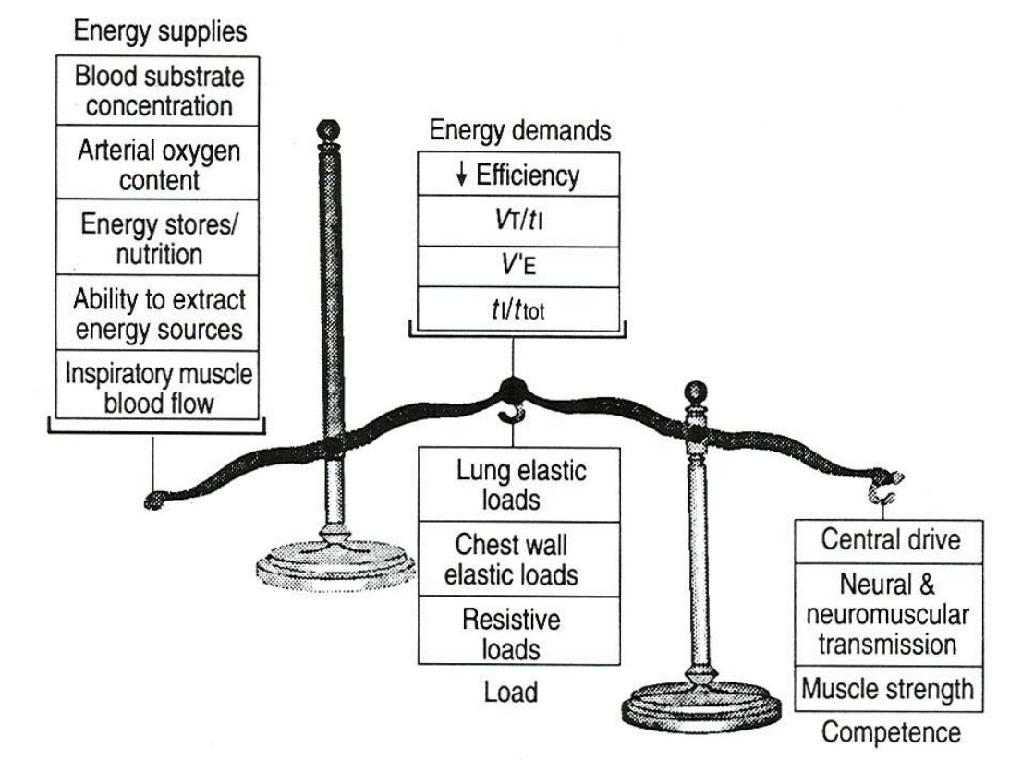
Συνολική λειτουργία της αντλίας
Ο νευρικός έλεγχος παρέχει το κατάλληλο σήμα στους μύες.
Οι μύες δημιουργούν πίεση και μεταβάλλουν τον θωρακικό όγκο.
Οι ελαστικές ιδιότητες και οι αντιστάσεις καθορίζουν το απαιτούμενο έργο.
Ο αποτελεσματικός κυψελιδικός αερισμός υποστηρίζει την αποβολή CO₂.

Slide 91
Βασικές ερωτήσεις
Ποιος είναι ο κύριος εισπνευστικός μυς και πώς δρα;
Γιατί η ήρεμη εκπνοή θεωρείται κυρίως παθητική;
Ποια είναι η διαφορά V̇E και V̇A;
Πώς μεταβάλλεται η Ptp όταν η Ppl γίνεται πιο αρνητική;
Τι σημαίνει μειωμένη ενδοτικότητα;
Πώς βοηθά ο επιφανειοδραστικός παράγοντας;
Γιατί η υπερδιάταση αυξάνει το εισπνευστικό φορτίο;
Πώς ανιχνεύουν οι κεντρικοί χημειοϋποδοχείς την αύξηση CO₂;

Slide 92
Πηγές και εκπαιδευτικές σημειώσεις
Εκπαιδευτικές σημειώσεις των Θ. Βασιλακόπουλου («Φυσιολογία Αναπνευστικού – Αναπνευστικοί Μύες», «Στατική της Αναπνοής», «Δυναμική της Αναπνοής»), Φ. Περλικού («Έλεγχος της Αναπνοής») και Δ. Τουμπανάκη («Ανταλλαγή Αερίων», Ιατρική Σχολή ΕΚΠΑ, 2026).
OpenStax. Anatomy and Physiology 2e, ενότητα 22.3, The Process of Breathing.
Τα αριθμητικά παραδείγματα και οι εφαρμογές χρησιμοποιούν απλουστευμένες διδακτικές παραδοχές.

